Slide 1
資料２－１
（案）
大阪府人口ビジョン（案）
～ 人口減少・超高齢社会における持続的な発展をめざして ～
平成27年12月
大 阪 府

Slide 2
目 次
・・・・・・・・・・・・・・・・・・・・・・・・・・・・・・・・・・・・・・・・・・・・・・・・・・・・・・・・・・・・・・・・・・・・・・・・・・・・・・・・・・ 3
・・・・・・・・・・・・・・・・・・・・・・・・・・・・・・・・・・・・・・・・・・・・・・・・・・・・・・・・・・・・・・・・・・・・・・・ 6
１．はじめに
２．大阪府の人口の潮流
(1) 総人口
(2) 自然増減
(3) 社会増減
(4) 地域別の人口の推移
(5) 昼間・交流人口
３．人口減少・超高齢社会の影響
(1) 府民生活
(2) 経済・雇用
(3) 都市・まちづくり
４．人口の将来見通し・基本的な視点・取組みの方向性
【参 考】大阪府の将来人口の推計方法について
・・・・・・・・・・・・・・・・・・・・・・・・・・・・・・・・・・・・・・・・・・・・・・・・・・・・・・・・・・・・・・・・・・・・・・・・・・・・・・・ 7
・・・・・・・・・・・・・・・・・・・・・・・・・・・・・・・・・・・・・・・・・・・・・・・・・・・・・・・・・・・・・・・・・・・・・・・・・・・･･ 13
・・・・・・・・・・・・・・・・・・・・・・・・・・・・・・・・・・・・・・・・・・・・・・・・・・・・・・・・・・・・・・・・・・・・・・・・・・・・・ 20
・・・・・・・・・・・・・・・・・・・・・・・・・・・・・・・・・・・・・・・・・・・・・・・・・・・・・・・・・・・・・・・・・・・ 32
・・・・・・・・・・・・・・・・・・・・・・・・・・・・・・・・・・・・・・・・・・・・・・・・・・・・・・・・・・・・・・・・・・・・・・・・ 35
・・・・・・・・・・・・・・・・・・・・・・・・・・・・・・・・・・・・・・・・・・・・・・・・・・・・・・・・・・・・・・・・ 41
・・・・・・・・・・・・・・・・・・・・・・・・・・・・・・・・・・・・・・・・・・・・・・・・・・・・・・・・・・・・・・・・・・・・・・・・・・・・・ 42
・・・・・・・・・・・・・・・・・・・・・・・・・・・・・・・・・・・・・・・・・・・・・・・・・・・・・・・・・・・・・・・・・・・・・・・・・・・・ 54
・・・・・・・・・・・・・・・・・・・・・・・・・・・・・・・・・・・・・・・・・・・・・・・・・・・・・・・・・・・・・・・・・・・・・・・・ 63
・・・・・・・・・・・・・・・・・・・・・・・・・・・・・・・・・・・・・・・・・・・・・・・ 68
・・・・・・・・・・・・・・・・・・・・・・・・・・・・・・・・・・・・・・・・・・・・・・・・・・・・・・ 73

Slide 3
１．はじめに
3

Slide 4
１．はじめに
○ 日本は今、「人口減少時代」に突入しています。
○ 国の「まち・ひと・しごと創生長期ビジョン」（平成26年12月）では、人口減少は「静かなる危機」と呼ばれており、日々の生活においては実感しづらいものの、このままでは、我が国の人口は急速に減少し、その結果、将来的には経済規模の縮小や生活水準の低下を招き、究極的には国としての持続性すら危うくなると警告しています。
○ 大阪府においても、「大阪府人口減少社会白書」（平成24年3月策定。平成26年6月一部改訂）では、府の総人口は2010年の887万人をピークに減少し、30年後の2040年には、750万人程度（135万人の減）となることが予想されています。
○ また、東京一極集中の影響は、大阪府にも大きく及んでおり、東京圏への転出超過(2010～2014年の5年間で37,902人)の状況が続いています。経済機能等の流出ともあいまって大阪の活力低下を招いているとの指摘もあります。
○ 国の長期ビジョンでは、今後めざすべき将来の方向を「将来にわたって「活力ある日本社会」を維持する」と位置づけ、その実現には人口減少に歯止めをかけることが必須であるとしています。
○ 若い世代の就労・結婚・子育ての希望が実現すると、合計特殊出生率（以下（「出生率」という。）が1.8程度の水準まで向上する（1.8はOECD諸国の半数近くの国で実現している水準）ことが見込まれます。
○ このため、2020年に出生率が1.6程度、2030年に1.8程度まで向上し、2040年に今後も人口を維持するのに必要とされる水準（人口置換水準（国立社会保障･人口問題研究所(2009)：2.07））が達成されれば、2060年に総人口1億人程度を確保できるとしています。
○ また、「人口の安定化」と「生産性の向上」が実現するならば、2050年代の実質GDP成長率は1.5～2％程度の維持が可能としています。
4

Slide 5
１．はじめに
○ 国の長期ビジョンでは、今後の基本的視点として、
① 「東京一極集中」の是正
② 若い世代の就労・結婚・子育ての希望の実現
③ 地域の特性に即した地域課題の解決
を掲げ、取組みを進めることで、将来的に人口構造そのものを変えるとともに、今後数十年間は人口減少が避けられないことから、人口減少社会に対応した効率的かつ効果的な社会システムを再構築することが重要としています。
○ 大阪府においても、国の長期ビジョンや人口減少社会白書をベースに、一定の条件の下で人口の将来展望を見通し、それを踏まえて着実に取組みを進めていくことが求められています。
○ このビジョンでは、2015（H27）年から2040（H52）年を見通しています。
5

Slide 6
２．大阪府の人口の潮流
6

Slide 7
２．大阪府の人口の潮流
（1）総人口 ■人口総数の推移①
○ 大阪府の人口は2010(H22)年10月の国勢調査では887万人と、2005(H17)年の同調査から約５万人増加しました。しかし、今後は減少期に突入し、2040(H52)年には750万人となり、2010(H22)年からの30年間で137万人の急激な減少が見込まれています。
○ この傾向が続くと、2060(H72)年には、600万人程度まで減少する可能性があります。
  出典：2010(H22)年までは総務省「国勢調査」。将来推計については、大阪府「大阪府の将来推計人口の点検について」(H26.3)における大阪府の人口推計(ケース2)
  を基に、府試算。
7

Slide 8
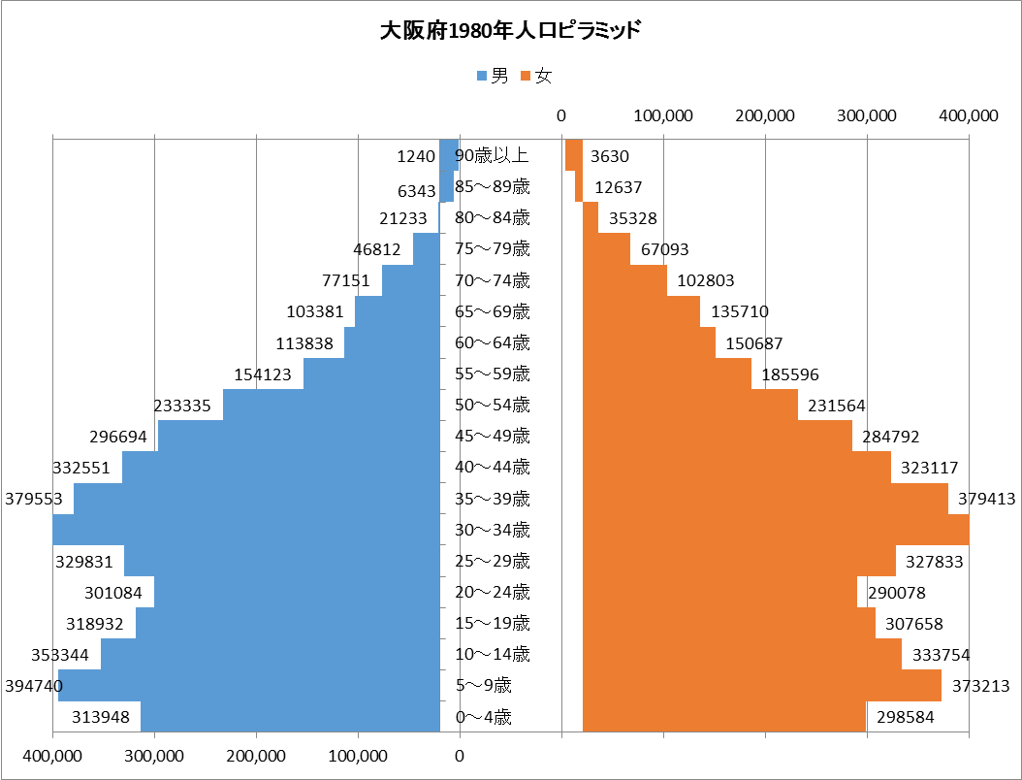
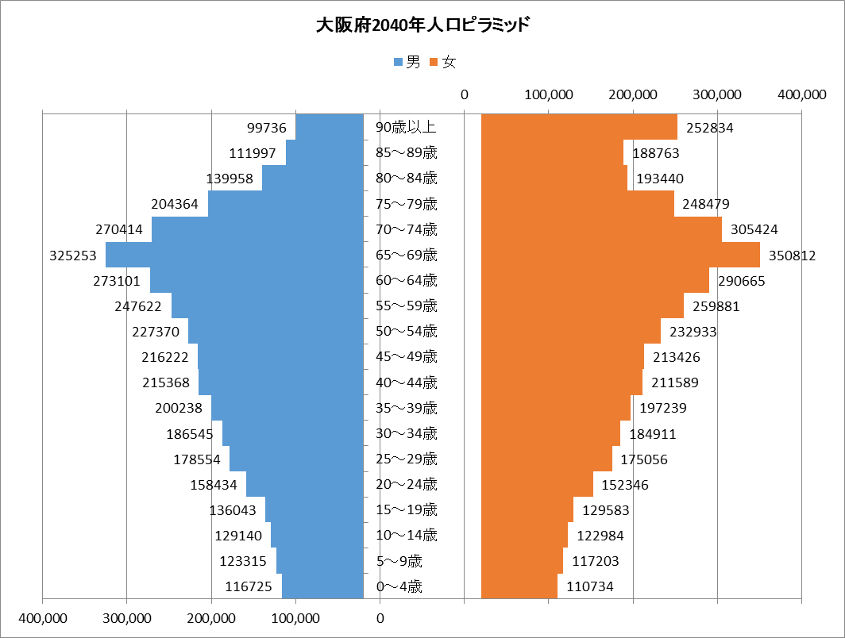
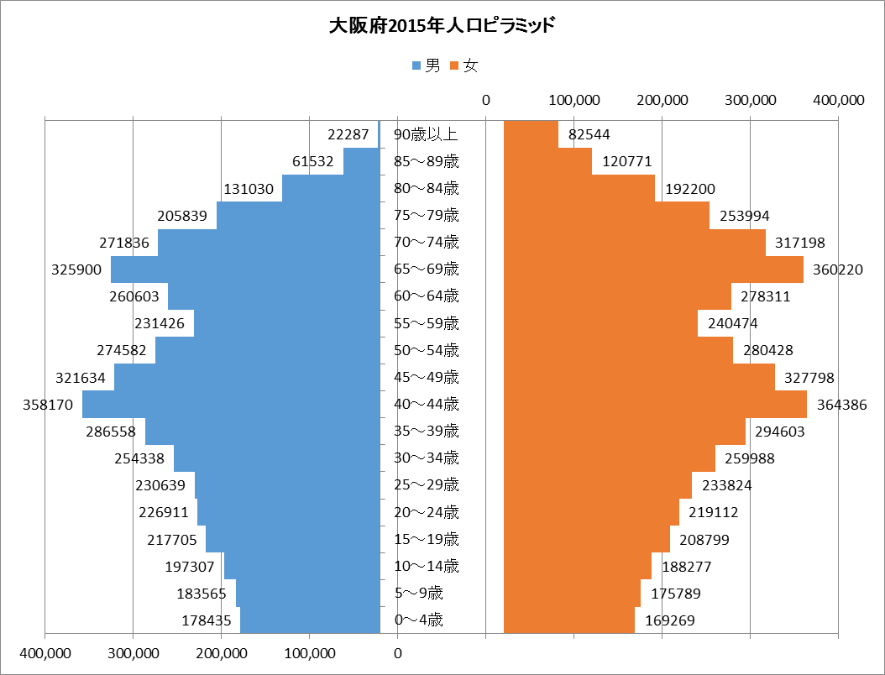
２．大阪府の人口の潮流
（1）総人口 ■人口総数の推移②
○ 大阪府の人口構成は、高度成長期の1980（S55）年は、都市に多くみられる「星型」を示していましたが、少子・高齢化の進展に伴い、2040（H52）年には、いわゆる「団塊ジュニア世代」が65歳を超え、逆三角形の「つぼ型」に遷移すると予想されます。
【1980年】
（人）
【2040年】
（人）
【2015年】
（人）
8
  出典：地域経済分析システム（RESAS）より府作成。2040年については、大阪府「大阪府の将来推計人口の点検について」(H26.3)における大阪府の人口推計(ケース2)を基に、府試算。

Slide 9
２．大阪府の人口の潮流
（1）総人口 ■人口構成の変化①
○ 1950年代半ば（S30年代）以降に大阪府に大量に流入してきた「団塊世代」と、その子どもたちである「団塊ジュニア世代」の人口が多く、これらの２つの世代が順に高齢化していく一方、「団塊ジュニア世代」が出産年齢を迎えた時期に、出生率が低下したこともあいまって、“人口の波”が訪れず、今後全体として緩やかに減少していくことが予測されます。
2010(H22)年
団塊ジュニア
団塊
30年後
2040(H52)年
団塊ジュニア以降、
人口の山ができず
団塊ジュニア
団塊
出典：2010(H22)年までは総務省「国勢調査」(年齢不詳を除く) 。将来推計については、「大阪府の将来推計人口の点検について」(H26.3)における
大阪府の人口推計(ケース2)を基に、府試算。
9

Slide 10
２．大阪府の人口の潮流
（1）総人口 ■人口構成の変化②
○ 高齢者人口は年々増加し、2010(H22)年では196万人だったのが、2040(H52)年には269万人になると見込まれます。一方、生産年齢人口は大きく減少し、2010(H22)年の565万人から156万人減少し、2040(H52)年には409万人、年少人口も117万人から72万人にまで減少すると予測されます。
これまで
これから
  出典：2010(H22)年までは総務省「国勢調査」。
  将来推計については、大阪府「大阪府の将来推計人口の点検
  について」（H26.3）における大阪府の人口推計（ケース2）を
  基に、府試算。
＊年少人口：0歳～14歳 生産年齢人口：生産活動の中心となる15歳～64歳 高齢者人口：65歳以上
10

Slide 11


２．大阪府の人口の潮流
（1）総人口 ■人口構成の変化③
○ 高齢者人口の割合は年々増加し、2040(H52)年には、全体の35.9％を占めると見込まれます。一方、生産年齢人口の割合は減少を続け、2040(H52)年には、2010(H22)年の64.4％から54.5％まで減少し、年少人口の割合は、全体の1割未満の9.6％にまで減少すると予測されます。
これまで
これから
出典：2010(H22)年までは総務省「国勢調査」(年齢不詳を除く)。将来推計については、「大阪府の将来推計人口の点検について」(H26.3)における
大阪府の人口推計(ケース2)を基に、府試算。
高齢者１人を支える現役世代は、
2010(H22)年では、2.88人ですが、
2040(H52)年では、1.52人になってしまいます。
2010(H22)年
2040(H52)年
11

Slide 12
２．大阪府の人口の潮流
（1）総人口 ■世帯数と世帯構成の変化
○ 高齢世帯数をみると、2010(H22)年では120万世帯であるのに対し、2035(H47)年では148万世帯と、25年間で28万世帯増加すると見込まれます。
○ また、高齢単独世帯数も2010(H22)年の45万世帯から2035(H47)年には65万世帯と20万世帯増加すると予測されます。
出典：2010(H22)年までは総務省「国勢調査」。将来推計については、大阪府推計。
12

Slide 13

２．大阪府の人口の潮流
（2）自然増減 ■出生数・死亡数の推移と将来推計
○ 大阪府の死亡数は増加傾向が続き、2010(H22)年には1970(S45)年の約2倍まで増加しました。一方、大阪府の出生数は、1970(S45)年に戦後のピークを迎えて以降減少が続き、2010年(H22)年には1970(S45)年の約1/2にまで減少しました。併せて、それ以降死亡数が出生数を上回り、「自然減少」に転じました。
○ 2040(H52)年には、それぞれ約3倍、約1/3になるなど、深刻な人口減少社会の到来が見込まれます。
戦後の
ピーク！
出生数
1970(S45)の
約３倍に増加
1970(S45)の
約2倍に増加
1970(S45)の
約１/３に減少
死亡数
1970(S45)の
約１/２に減少
  出典：2010(H22)年までは総務省「国勢調査」。将来推計については、大阪府「大阪府の将来推計人口の点検について」(H26.3)に
  おける大阪府の人口推計(ケース2)を基に、府試算。
13

Slide 14
２．大阪府の人口の潮流
（2）自然増減 ■出生率の推移と将来推計
○ 出生率をみると、団塊ジュニア世代の誕生以降低い値で推移してきましたが、近年わずかながら改善の傾向にあります。しかし、今後も人口を維持するのに必要とされる水準（人口置換水準（国立社会保障人口問題研究所(2009)：2.07））を下回って推移するとみられ、出産年齢を迎える女性そのものの数が減少することもあいまって、出生数の減少は続くと見込まれます。
出典：2010(H22)年までは厚生労働省「人口動態統計」、総務省「国勢調査」
2015(H27)年以降の合計特殊出生率については、国立社会保障・人口問題研究所「日本の地域別将来推計人口」(H25.3)、出生数推計については、「大阪府の将来推計人口の点検について」
(H26.3）における大阪府の人口推計(ケース2)を基に、府試算。
14

Slide 15
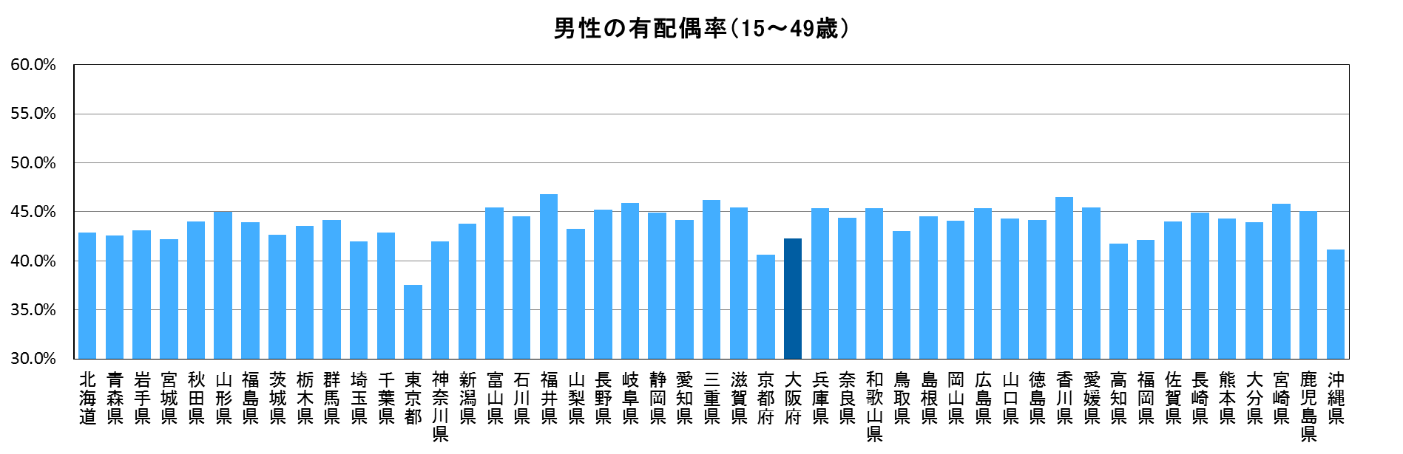
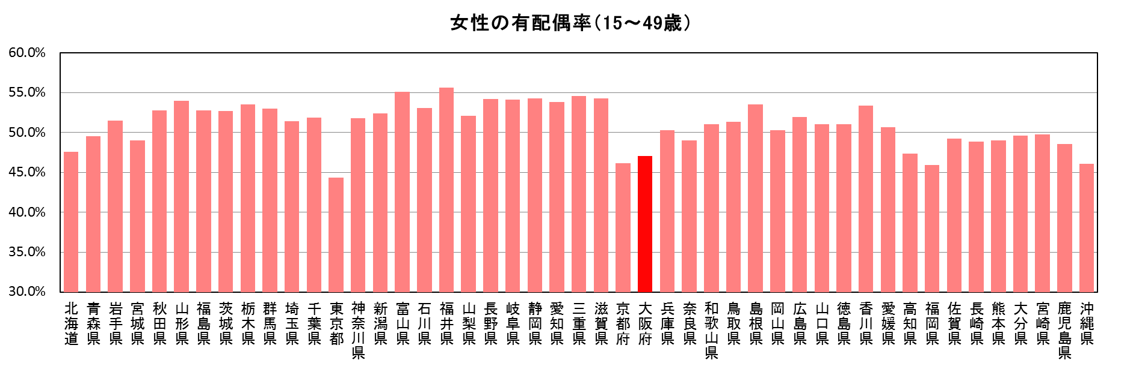
２．大阪府の人口の潮流
（2）自然増減 ■有配偶率の全国比較
○ 出生率が低い水準で推移している理由について、以下のような要因が考えられます。
○ まず、男女別の有配偶率（15歳～49歳）を全国と比較すると、大阪府は男性42.3％とほぼ平均の水準となっている一方で、女性は47.1％と平均を大きく下回っています。
※ 有配偶率は離婚・死別等のため、配偶者が不在の場合はカウントされません。
全国平均：42.8
全国平均：50.1
15
  出典：総務省「国勢調査」2010（H22）年

Slide 16
２．大阪府の人口の潮流
（2）自然増減 ■生涯未婚率の年次推移
○ 次に、生涯未婚率については、男性・女性ともに全国平均を上回る高さで推移しています。
○ また、特に近年、全国・大阪府ともに高くなる傾向にあります。
  出典：国立社会保障・人口問題研究所「人口統計資料集」
16

Slide 17
２．大阪府の人口の潮流
（2）自然増減 ■平均初婚年齢の推移
○ 平均初婚年齢は年々高くなっており、2014（H26）年には男性は31.0歳、女性は29.5歳まで上昇しています。
  出典：厚生労働省「人口動態統計」（※2014年については概数）
17

Slide 18
２．大阪府の人口の潮流
（2）自然増減 ■出生時の母親の平均年齢の推移
○ 出生時の母親の平均年齢についても、特に第１子出生時の年齢は上昇を続けており、いわゆる晩産化の傾向が進行しています。
  出典：厚生労働省「人口動態統計」
18

Slide 19
２．大阪府の人口の潮流
（2）自然増減 ■大阪府の出生率が低い水準でとどまっている原因分析
○ 出生率の低下要因としては、ライフスタイルの変化等に加え、経済的な要因や、都市部特有の核家族化の進展などが考えられます。
○ 大阪府では、「男性の育児総平均時間」、「就業率」、「三世帯同居率」、「子ども1,000人あたりの保育所数」がいずれも全国平均を下回っており、これらが複合的に重なることにより、出生率が低い水準でとどまっている可能性があります。
  ※ 子ども=0～5歳人口
  出典：総務省「国勢調査」（平成22年）、「社会福祉施設等調査」（平成22年）
19

Slide 20
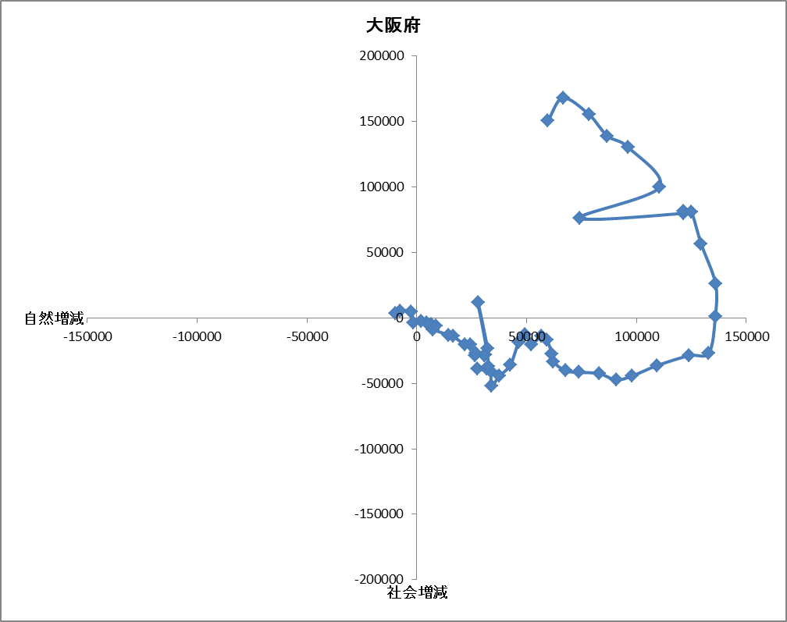
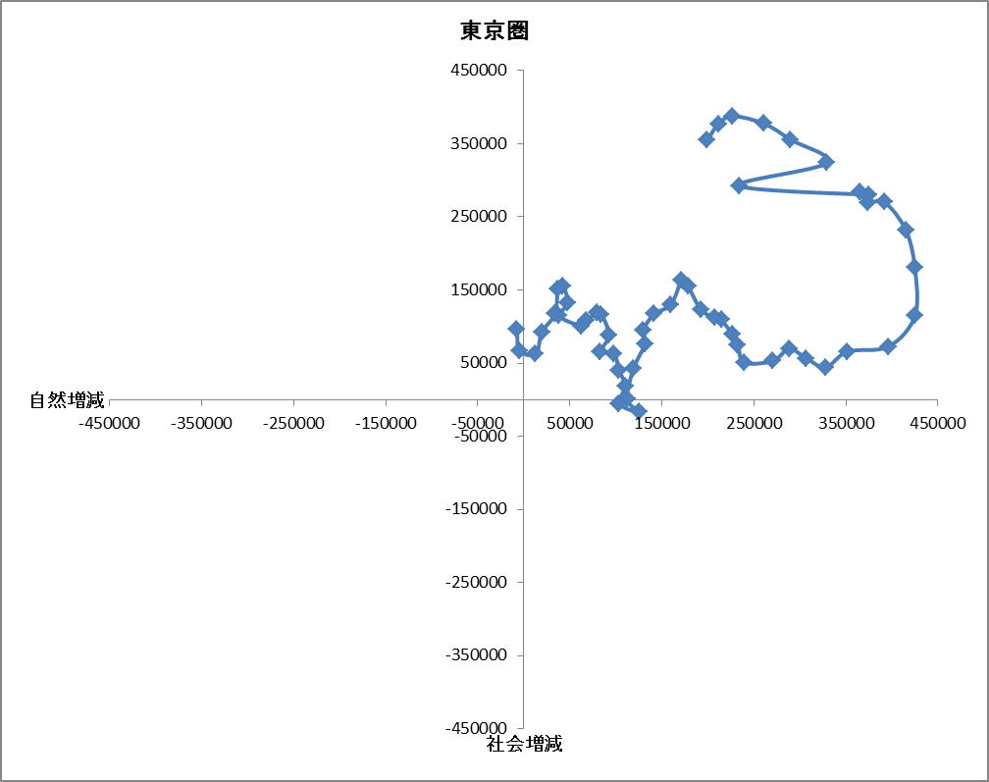
２．大阪府の人口の潮流
（3）社会増減 ■自然増減・社会増減の推移（散布図）
○ 横軸に自然増減、縦軸に社会増減を示した散布図を大阪府と東京圏（＊）について比較すると、形はほぼ同じものの、明らかに東京圏では「社会減」がほとんど生じておらず、人口が一貫して増え続けていることが分かります。
1960
1960
1966
1966
2006
1987
1995
2013
（人）
2013
1972
（人）
1994
1977
（人）
（人）
  出典：地域経済分析システム（RESAS）より府作成
＊東京圏＝東京都、埼玉県、千葉県、神奈川県の一都三県
20

Slide 21
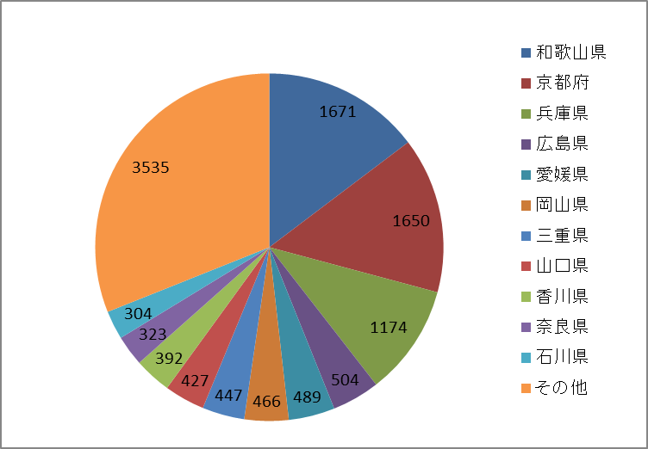
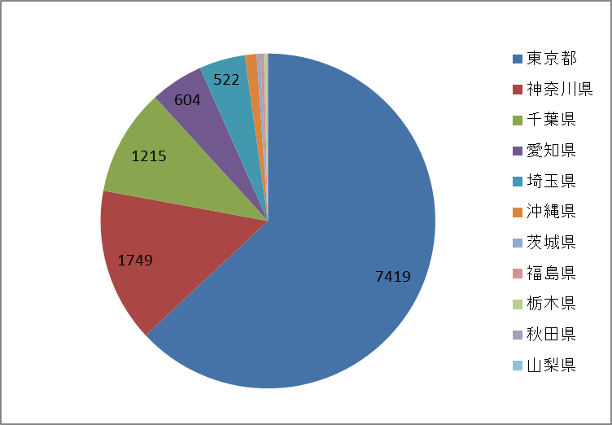
２．大阪府の人口の潮流
（3）社会増減 ■大阪府への転入・転出状況（都道府県別）
○ 2014（H26）年では、大阪府へは近畿・中国地方を中心に幅広い地方から人口が転入しています。
○ 一方、転出の内訳では、東京圏への転出が約93％と大半を占めています。
【転入超過内訳】
【転出超過内訳】
（単位：人）
（単位：人）
  出典：地域経済分析システム（RESAS） 2014（H26）年より府作成
21

Slide 22
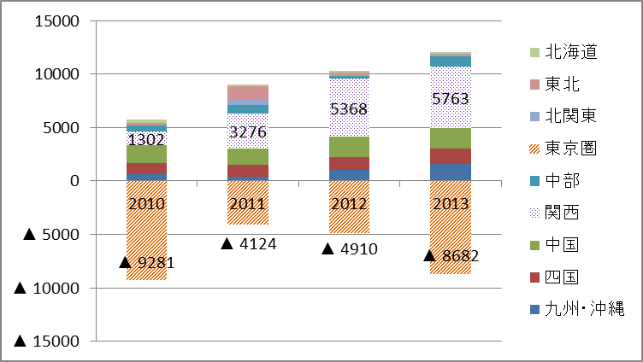
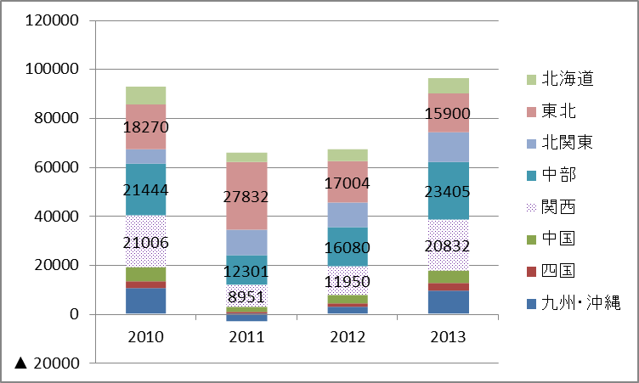
２．大阪府の人口の潮流
（3）社会増減 ■大阪府・東京圏の年次別転入者数
○ 大阪府の社会増減を年次別にみると、2011（Ｈ23）年の東日本大震災以降、一貫して東京圏への転出が増えている一方で、他地域からの転入も増えています。
○ 東京圏については、2011（Ｈ23）年に九州・沖縄地区へ約3,000人の転出超過となった以外は、すべて転入超過となっており、特に東北、中部、関西からの転入が顕著です。
【大阪府】
【東京圏】
（人）
（人）
  出典：地域経済分析システム（RESAS）
22

Slide 23
２．大阪府の人口の潮流
（3）社会増減 ■大阪府の東京圏に対する転出入の状況の推移
○ 圏域別にみると、東京圏への人口流出が顕著です。2014(H26)年には、大阪府からは41,034人が東京圏へ転出した一方、東京圏からの転入は30,129人と約11,000人の転出超過でした。
  出典：総務省「住民基本台帳人口移動報告」
  ※ 外国人を含んでいない。
23

Slide 24
２．大阪府の人口の潮流
（3）社会増減 ■大阪府の転出入の状況の推移
○ 大阪府と他の都道府県との転出入の状況をみると、1976(S51)年以降、1995(H7)年を除き、一貫して転出超過（「社会減」）の傾向が続いていました。東日本大震災の影響もあり、2011(H23)年には転出者数は151,156人、転入者数は156,059人と、転入者が転出者を上回る「社会増」となりました。
○ その後、2013(H25)年までの3年間は「社会増」の状況が続いていましたが、2014(H26)年は再び
「社会減」に転じました。
  出典：総務省「住民基本台帳人口移動報告」
24

Slide 25
２．大阪府の人口の潮流
（3）社会増減 ■【参考】対東京圏への転出入状況の推移
■ 大阪府－対東京圏の転出入状況（1954年～2014年）
■ 関西圏－対東京圏の転出入状況（1954年～2014年）
25
  出典：総務省「住民基本台帳人口移動報告」

Slide 26
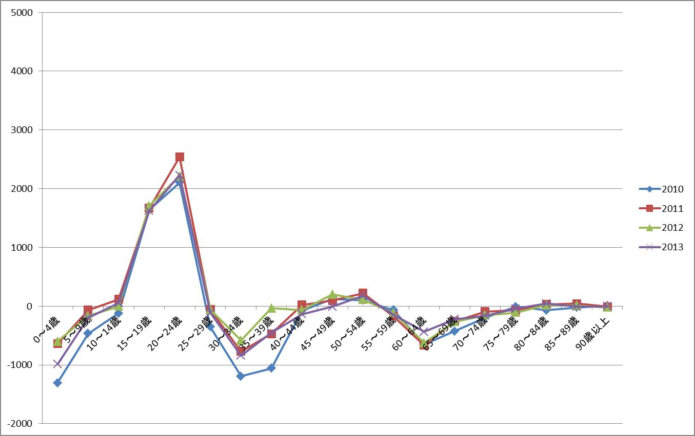
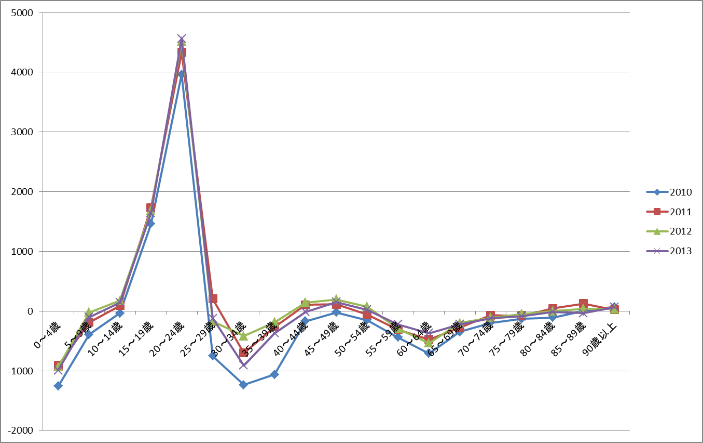
２．大阪府の人口の潮流
（3）社会増減 ■大阪府の年齢階層別転出入超過数
○ 年代別にみると、男性・女性とも、15～24歳は転入超過に対し、他の年代はおおむね転出超過の傾向で、特に30～39歳の転出超過数が多くなっており、中堅世代の人口転出が顕著になっています。
○ また、15～24歳では、女性は男性の2倍程度転入しています。
【大阪府：男性】
【大阪府：女性】
転出超過数
1,281人
（30～39歳）
2013年
（人）
転出超過数
1,294人
（30～39歳）
2013年
転入超過数
6,202人
（15～24歳）
2013年
転入超過数
3,853人
（15～24歳）
2013年
  出典：地域経済分析システム（RESAS）
26

Slide 27
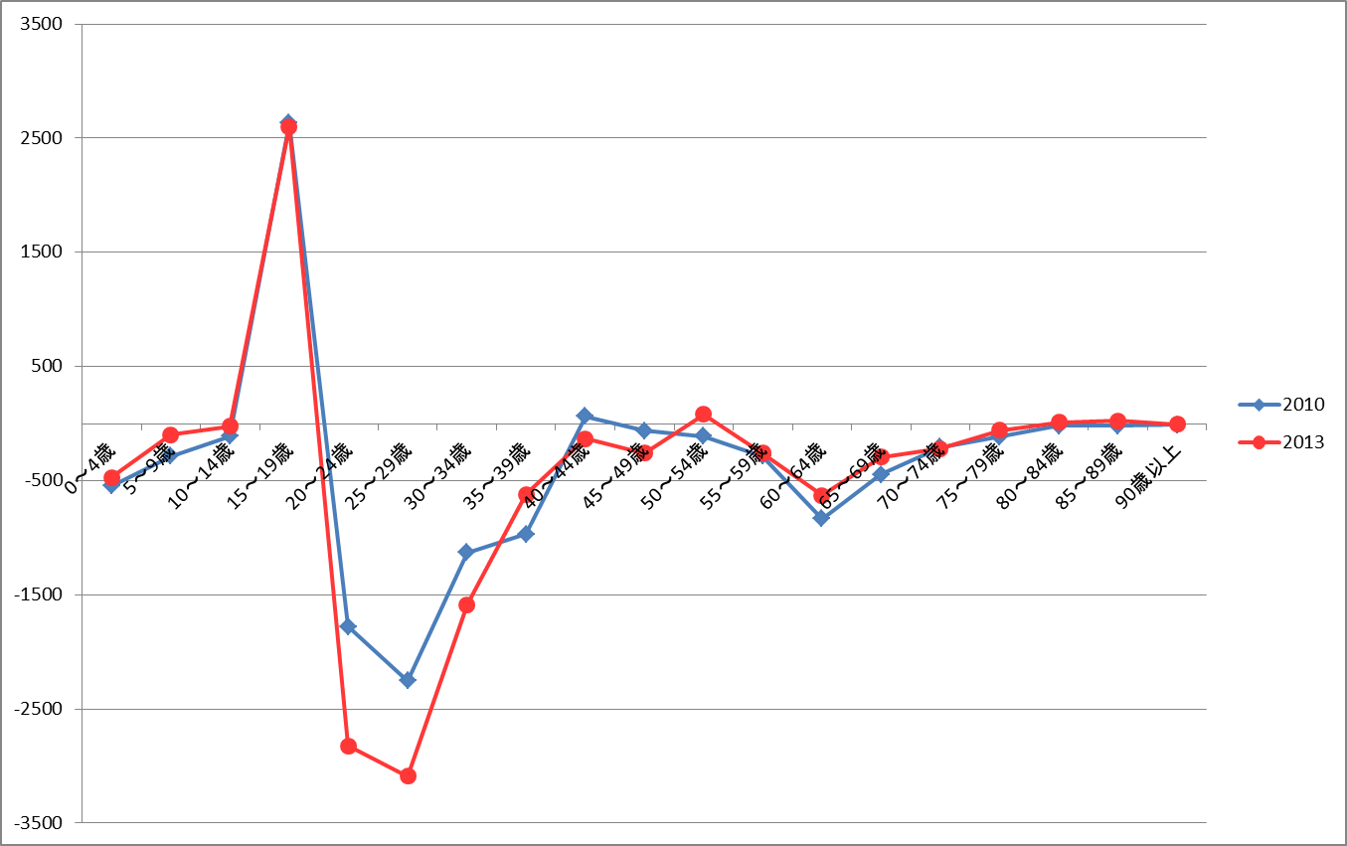
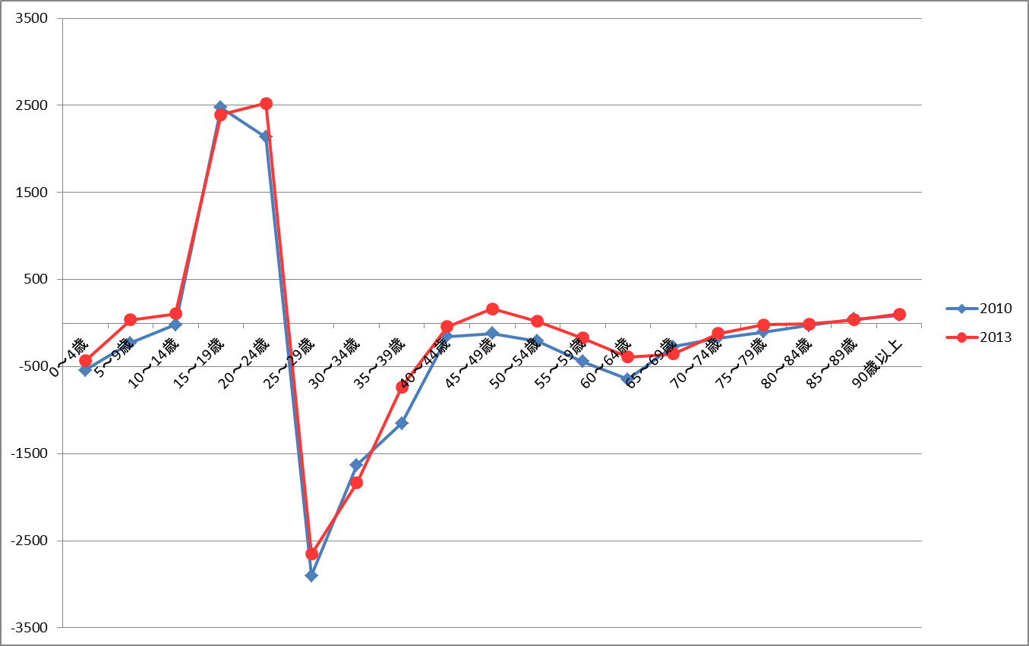
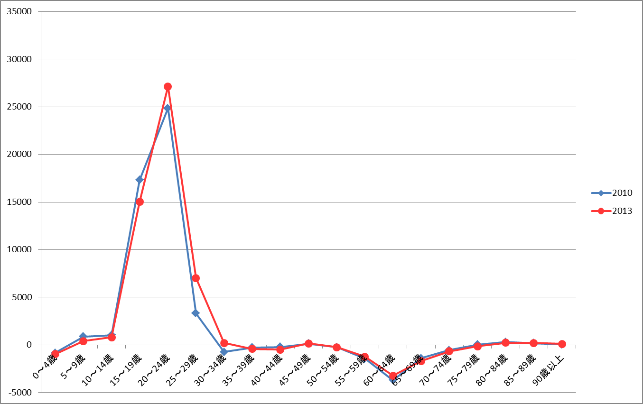
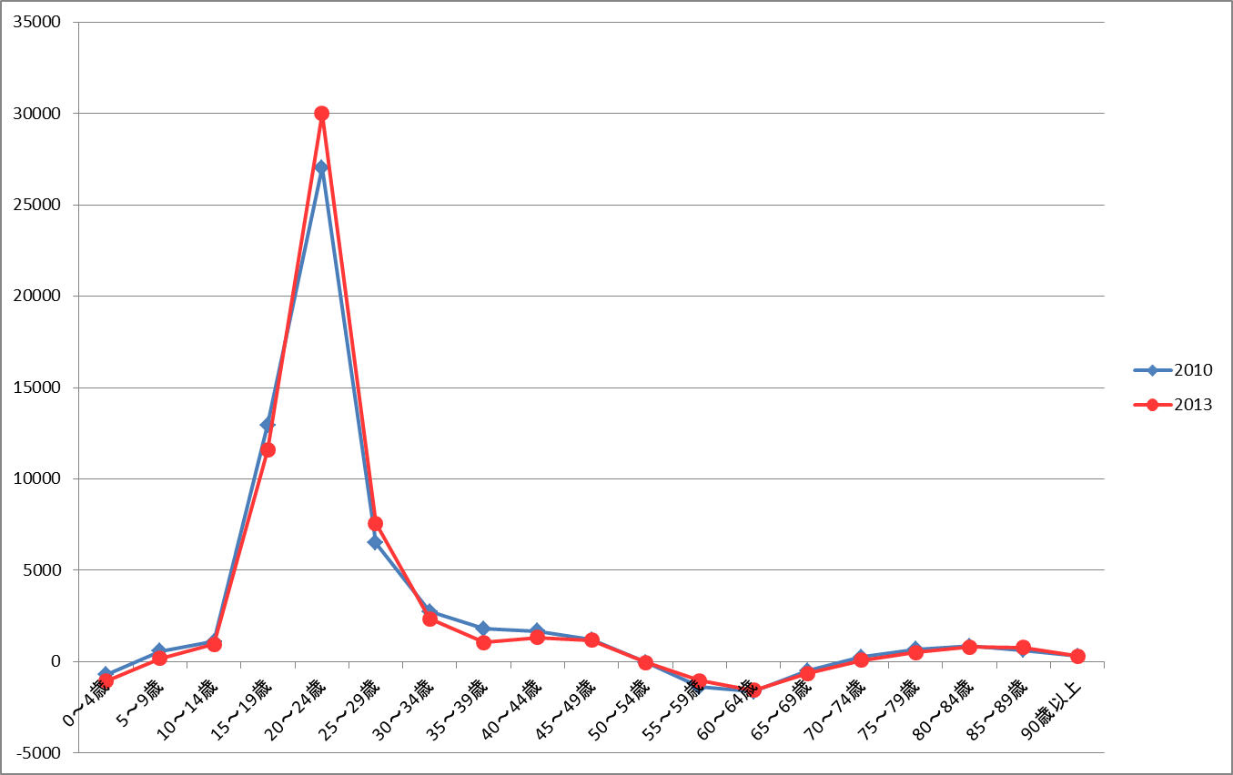
２．大阪府の人口の潮流
（3）社会増減 ■【参考】関西圏・東京圏の年齢階層別転出入超過数
【関西圏：男性】
【関西圏：女性】
（人）
（人）
【東京圏：男性】
【東京圏：女性】
（人）
（人）
27
  出典：地域経済分析システム（RESAS）

Slide 28
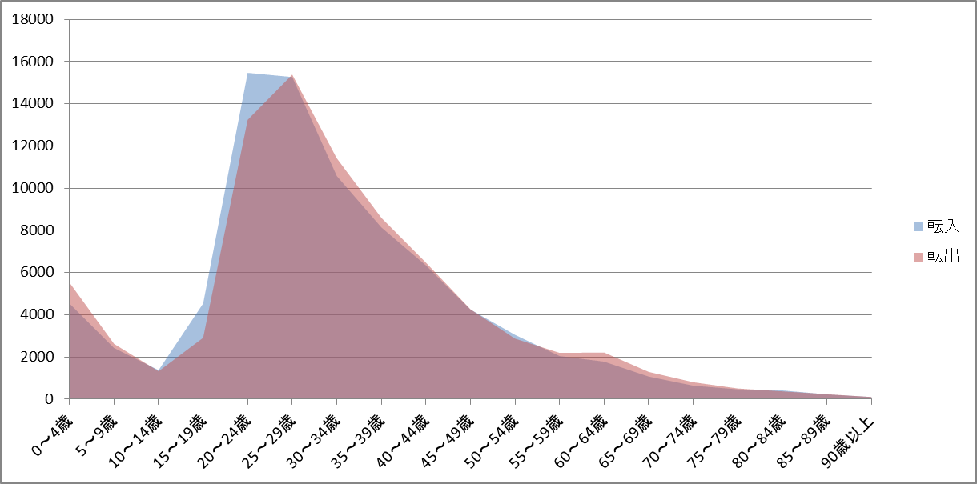
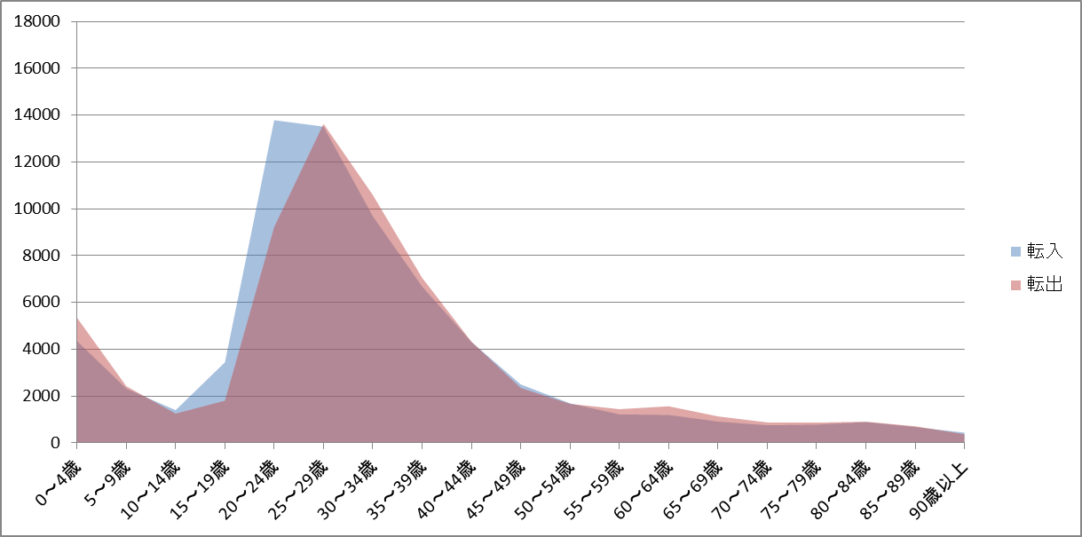
２．大阪府の人口の潮流
（3）社会増減 ■大阪府の年齢階層別転出入分析①
○ 年齢階層別の転出入状況をみると、進学・就職を機に大阪府に転入していることが伺えます。
ただし、大学生新卒者が就職10年目頃となる30歳代において、異動・転職などにより家族で大阪府を離れていることが伺えます。
○ また、女性は男性に比べて地元で就職する傾向が強いことが伺えます。
○ 60歳以上では転出超過となっていますが、これは定年を契機にふるさとに戻る等の理由により、大阪府から転出しているものと推察されます。
（人）
【大阪府：男性】
結婚後、子どもが学齢期に入るまでの間に家族で転出
進学・就職
女性は男性に比べて地元での就職傾向が強い
退職後地元に帰る
（人）
【大阪府：女性】
結婚後、子どもが学齢期に入るまでの間に家族で転出
進学・就職
退職後地元に帰る
  出典：地域経済分析システム（RESAS） 2013(H25)年より府作成
28

Slide 29
２．大阪府の人口の潮流
（3）社会増減 ■大阪府の年齢階層別転出入分析②
○ 転出入の状況を年齢階層別・地域別にみると、就職時、30歳代の中堅世代が東京圏に流出していることが分かります。また、退職後の60歳以上はすべての地域に対して流出超過となっています。
※ 単位：
転入・転出計＝人
差分＝人
増減率＝％
60歳以上はすべての地域に流出超過
30歳～39歳では、近畿内・東京圏との対流が多い。近畿内では、均衡しているのに対し、東京圏へは流出超過
5歳刻み
近畿圏・東京圏との対流が多い。ただし、東京圏にはマイナス傾向
就職時に東京圏との人口対流が生じているが、流出が上回っている
大学・専門学校入学時に東京圏へ流出する割合が高い
29
  出典：住民基本台帳データ 2013(H25)年
  注)外国人を含む（2012(H24)7月～）

Slide 30
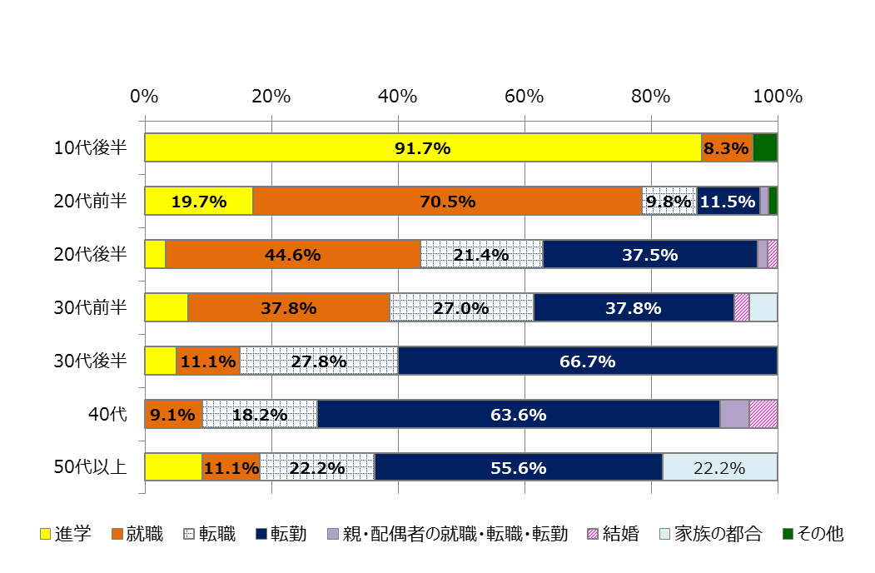
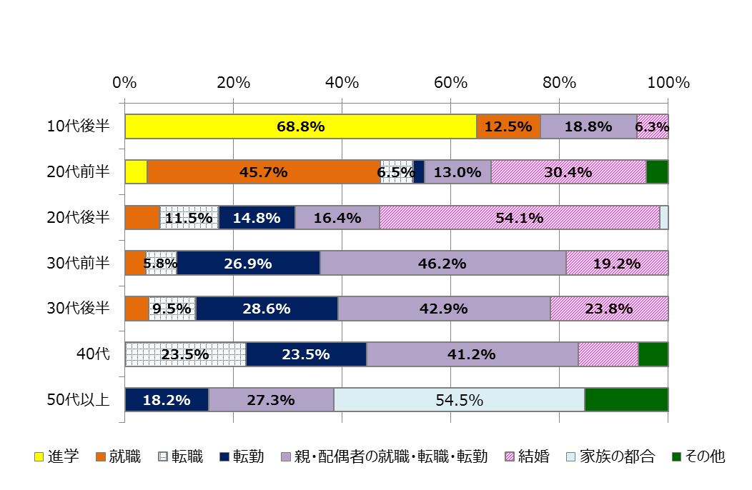
２．大阪府の人口の潮流
（3）社会増減 ■大阪府の年齢階層別転出入分析③（対東京圏）
○ 東京圏への流出原因を年代別にみると、男性は特に20代前半の就職を機に東京圏へ転出していることが伺えます。
また、30代前半～40代と年齢が上がるにつれて、転勤の割合が高くなっています。
○ 一方、女性は20代後半以降、30代にかけて、家族の就職・転職・転勤や結婚が大半を占めており、家族での東京圏への転出状況が伺えます。
【大阪府：男性】
【大阪府：女性】
30
  出典：Uターンに関するWEBアンケート（大阪府 2015（H27）年）

Slide 31
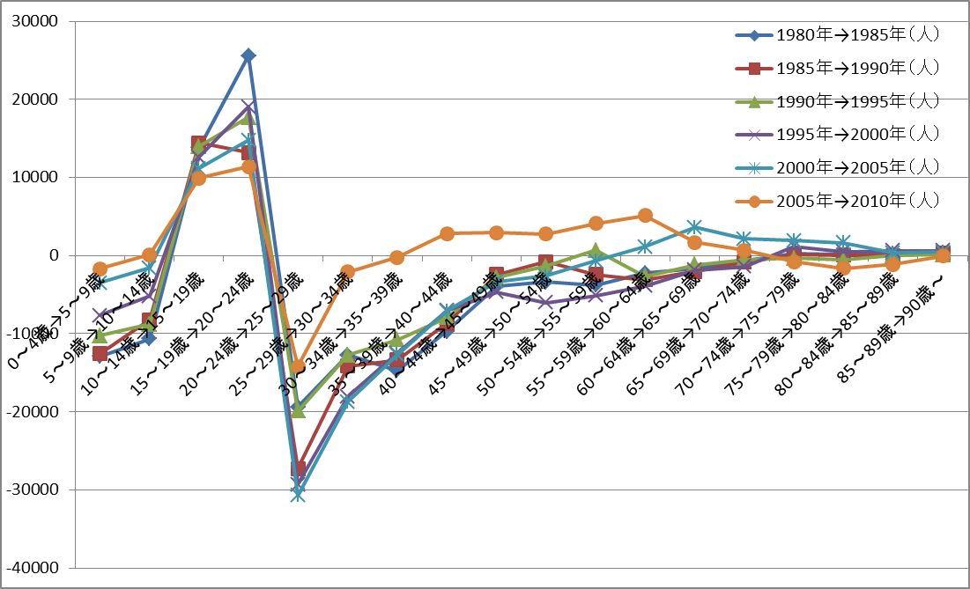
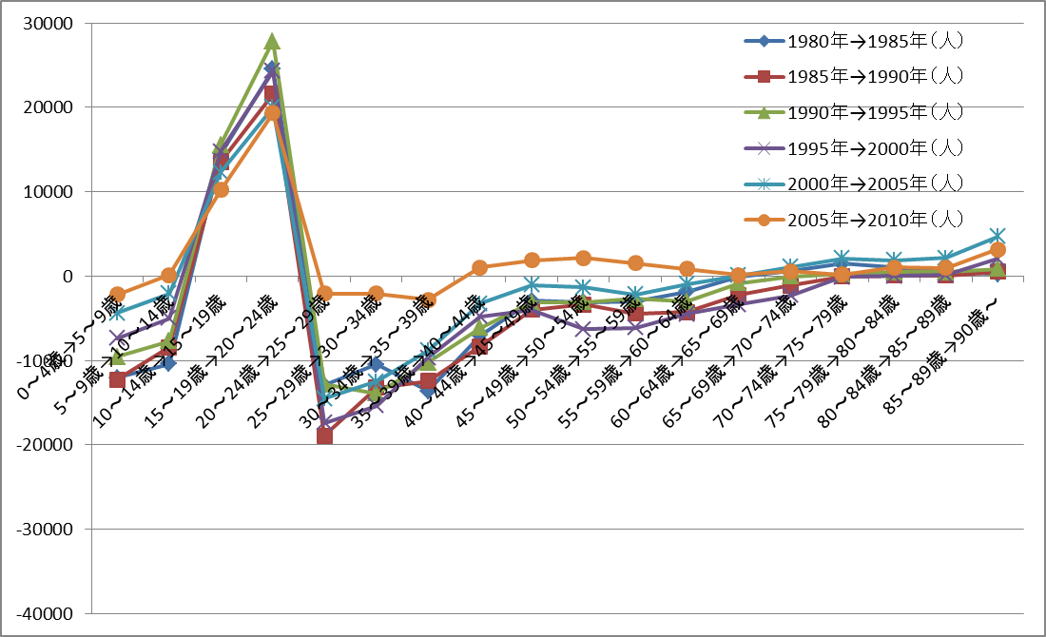
２．大阪府の人口の潮流
（3）社会増減 ■大阪府の年齢階級別純移動数の時系列分析
○ 大阪府の転入・転出移動数を時系列でみると、男性・女性とも、30歳代の人口転出が近年は改善傾向にあることが分かります。特に、女性については±0に近づいています。
○ これは、30歳代の世帯での府外への転勤が減少していることや、単身赴任が増えていることに加え、初婚・出産年齢が遅くなっていることにより、その年代の転出が減っていることなど、複合的な要素があいまっているものと考えられます。
【大阪府：男性】
【大阪府：女性】
（人）
（人）
  出典：地域経済分析システム（RESAS）より府作成
31

Slide 32
２．大阪府の人口の潮流
（4）地域別人口の推移
○ 地域別の人口推移では、最も減少率が高いのは南河内地域で、30年後は2割半の減少が予測され、生産年齢人口は、約半数になると見込まれます。
◎ 地域別人口の減少率の将来推計
（2010（H22）年を1.0とした場合）
大阪市地域
東部大阪地域
泉州地域
北大阪地域
南河内地域
出典：2010(H22)年までは総務省「国勢調査」（年齢不詳を含む）。将来推計については、「大阪府の将来推計人口の点検について」（H26.3）
における大阪府の人口推計（ケース2）を基に、府試算
＜参考＞大阪市地域：大阪市 北大阪地域：吹田市、高槻市、茨木市、摂津市、島本町、豊中市、池田市、箕面市、豊能町、能勢町
東部大阪地域：守口市、枚方市、寝屋川市、大東市、門真市、四條畷市、交野市、八尾市、柏原市、東大阪市
南河内地域：富田林市、河内長野市、松原市、羽曳野市、藤井寺市、大阪狭山市、太子町、河南町、千早赤阪村
泉州地域：堺市、泉大津市、和泉市、高石市、忠岡町、岸和田市、貝塚市、泉佐野市、泉南市、阪南市、熊取町、田尻町、岬町
32

Slide 33
２．大阪府の人口の潮流
（4）地域別人口の推移 ■地域別高齢化率・合計特殊出生率
○ 大阪府の高齢者人口は、2010(H22)年の196万人から、2040(H52)年では269万人と、30年間で73万人ほど増加し、高齢化率は22.4％から35.9％まで上昇すると見込まれます。
○ また、高齢化率の上昇を地域別にみると、泉州地域では、他地域に比べ高齢化の進行がやや緩やかであるのに対し、東部大阪地域や南河内地域では高齢化の進行が速く、地域差があることが分かります。
○ 合計特殊出生率については、大阪市地域と南河内地域が低い水準でとどまっています。
高齢化率（2010(H22)年・2040(H52)年）
合計特殊出生率（2010(H22)年）
 | 2010(H22)年
全国 | 1.39
大阪府 | 1.33
大阪市地域 | 1.25
北大阪地域 | 1.33
東部大阪地域 | 1.36
南河内地域 | 1.25
泉州地域 | 1.44
（2008(H20)～2014(H24)年）
出典：2010(H22)年までは総務省「国勢調査」（年齢不詳を除く）。2040(H52)年の全国の高齢化率については、国立社会保障・人口問題研究所「日本の将来推計
人口」(H24.1)。大阪府については、「大阪府の将来推計人口の点検について」（H26.3）における大阪府の人口推計（ケース2）を基に、府試算。全国、
大阪府の合計特殊出生率については、厚生労働省「人口動態統計」。地域別の合計特殊出生率については、「平成20年～平成24年人口動態保健所・市区町村
別統計」を基に、府試算。
33

Slide 34
２．大阪府の人口の潮流
（4）地域別人口の推移
2010(H22)より
高齢者は 12.7㌽増加
年少者は 2.9㌽減少
2010(H22)より
高齢者は 13.9㌽増加
年少者は 3.５㌽減少
北大阪地域
大阪市地域
泉州地域
東部大阪地域
南河内地域
2010(H22)より
高齢者は 12.2㌽増加
年少者は 3.8㌽減少
2010(H22)より
高齢者は 15.6㌽増加
年少者は 4.2㌽減少
2010(H22)より
高齢者は 15.7㌽増加
年少者は 4.4㌽減少
34

Slide 35
２．大阪府の人口の潮流
（5）昼間・交流人口 ■昼間人口（人口の推移）
○ 大阪府の昼間人口については、1995(H7)年がピークとなっていますが、1980（S55）年以降おおむね横ばいの傾向を示しています。
○ 近年、夜間人口が若干の増加傾向であったため、昼夜間人口比率は緩やかな低下傾向となっています。
出典：総務省「国勢調査」2010(H22)年
35

Slide 36
２．大阪府の人口の潮流
（5）昼間・交流人口 ■昼間人口（昼夜間人口比率）
○ 2010（H22）年の昼夜間人口比率を見ると、東京都の118.4には及ばないものの、近畿圏では京都府とともに100％を超えており、周辺府県から流入していることが伺えます。
出典：総務省「国勢調査」 2010(H22)年
36

Slide 37
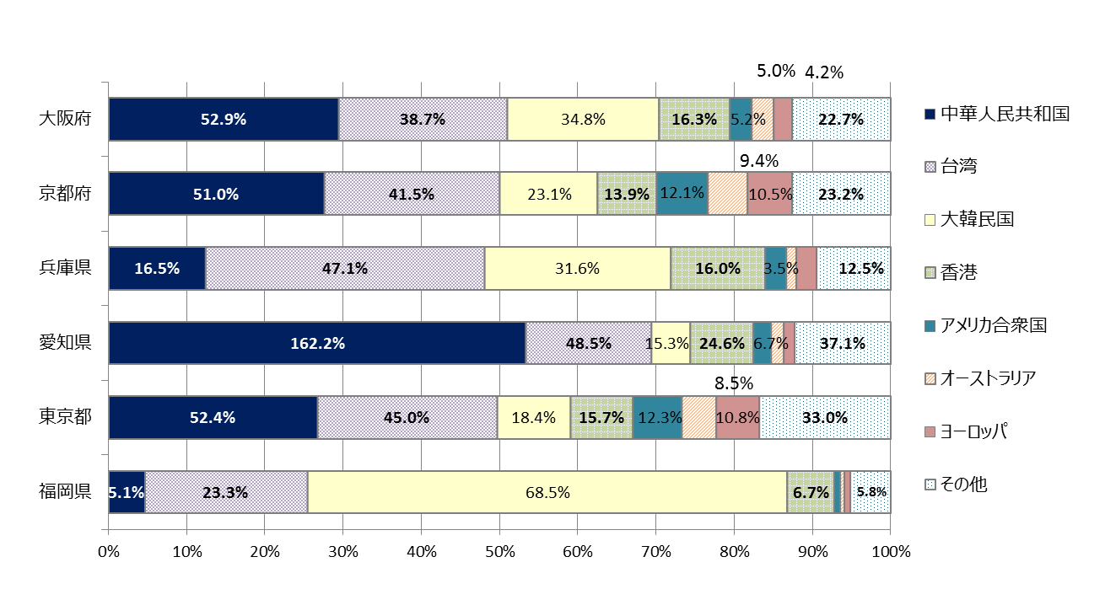
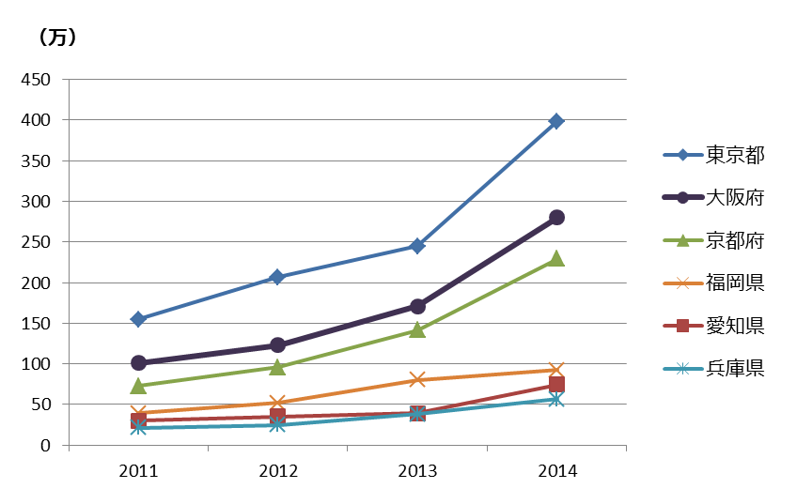
２．大阪府の人口の潮流
（5）昼間・交流人口 ■交流人口＜海外＞（外国人訪問者数）
○ 大阪府への外国人訪問者数は、東京都についで全国2位であり、年々増加傾向にあります。2014(Ｈ26)年においては、前年度からの伸び率が64.2％と（前年度：38.5％）、引き続き大きく伸びています。
○ また、大阪府は、アジアからの旅行者が約8割を占めており、韓国・中国・台湾からバランスよく観光客が訪れている一方で、欧米やオーストラリアからの観光客は、東京都や京都府と比べて少ない傾向にあります。
外国人訪問者数の推移（観光・レジャー目的）
国別訪問者数の割合（観光・レジャー目的 2014年）
※ ヨーロッパ＝イギリス・フランス・ドイツ・ロシア
出典：地域経済分析システム（RESAS）より府作成
出典：地域経済分析システム（RESAS）より府作成
37

Slide 38
２．大阪府の人口の潮流
（5）昼間・交流人口 ■交流人口＜海外＞（外国人延べ宿泊者数、国際会議）
○ 外国人訪問者数は、2011(H23)年は、東日本大震災の影響等により、全国・大阪府ともに大幅に落ち込みましたが、2014(H26)年には過去最高を記録するなど、近年大幅な増加傾向となっています。
○ 外国人延べ宿泊者数についても、2014(Ｈ26)年の対前年度伸び率が43.7％と東京都（33.6％）を上回る高い伸び率となっています。
○ また、国際会議の開催件数は、近年うめきた地区の開業などにより、大阪府内での開催が飛躍的に伸びています。
国際会議の開催件数
（件）
全国（棒グラフ・右目盛）
出典：観光庁「宿泊旅行統計調査」より大阪府企画室作成
出典：日本政府観光局（JNTO) 「国際会議統計」
38

Slide 39
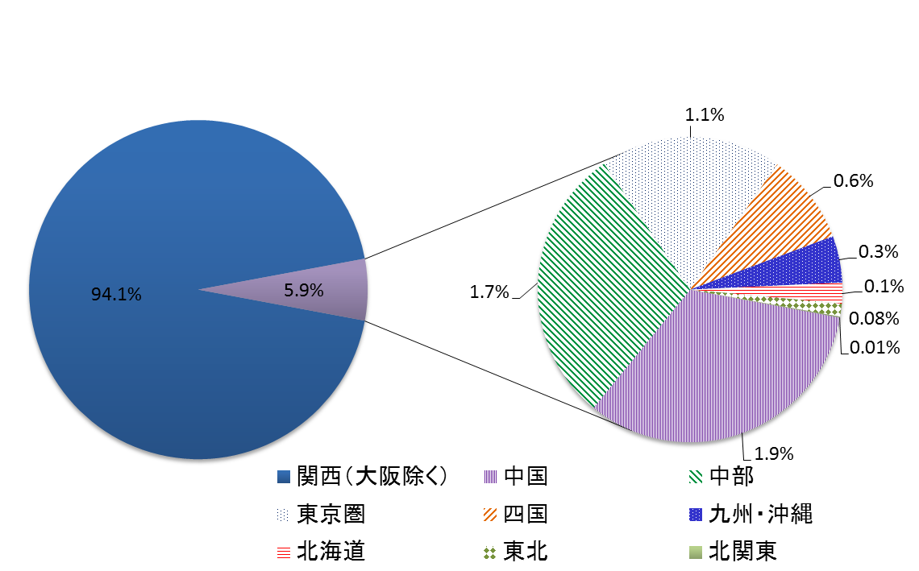
２．大阪府の人口の潮流
（5）昼間・交流人口 ■交流人口＜国内＞（延べ宿泊者数、滞在人口）
○ 日本人延べ宿泊者数については、緩やかな増加傾向にあり、2014(H26)年は前年の減少から一転して13.3％増加しています。
○ 大阪府を訪れる国内滞在者の内訳をみると、関西以外では、中国地方、中部地方、東京圏の順となっています。
大阪府内の滞在人口内訳（休日）
  出典：地域経済分析システム（RESAS） 2014（H26）年より大阪府作成
  ※ 滞在人口とは、市区町村単位で滞留時間が2時間の人口を表している。
  ※ 府内各市区町村のデータを加算して作成しているため、重複している場合がある。
出典：観光庁「宿泊旅行統計調査」より大阪府企画室作成
39

Slide 40
２．大阪府の人口の潮流
（5）昼間・交流人口 ■交流人口（宿泊施設）
○ 大阪府に届出のあるホテル・旅館数は1,157件、客室数は76,311室で全国第3位となっています。2014（H26）年度の客室稼働率は81.0％(全国１位)と高水準となっています。
ホテル・旅館営業の施設数・客室数（2013（H25）年）
都道府県別、タイプ別客室稼働率（2014（H26）年）
（施設）
（客室数）
出典：厚労省「衛生行政報告例」2013(H25)年
出典：観光庁「宿泊旅行統計調査」2014(H26)年
※ 従業員数10人以下の施設については抽出調査
40

Slide 41
３．人口減少・超高齢社会の影響
41

Slide 42
３．人口減少・超高齢社会の影響
(1) 府民生活 ■高齢化の急速な進展（医療･介護需要の増大）
人口減少や少子高齢化の進展による人口構造の変化は、将来の府民の生活や地域経済などに、様々な影響を及ぼすことが懸念されます。現在でも、社会保障費の増加、地域社会の結びつきの希薄化などが生じており、今後、これらがさらに進むものと考えられます。
年齢階級別推計患者数の推移（入院）【大阪府】
① 医療ニーズの増大
現在、大阪府の65歳以上の入院患者数は年々増えており、高齢化の進展に伴い、今後さらに増加することが見込まれます。
また、高齢化の進展により通院が困難な人が増えると、入院だけでなく在宅医療のニーズが一層高まる可能性もあります。
出典：厚生労働省「患者調査」
② 福祉・介護需要の増大
大阪府の要支援・要介護認定者は、2015（Ｈ２７）年の約49万人から2018（Ｈ２９）年には、約54万人に増加すると予想されています。介護需要の増大に伴い、介護保険給付も増加していくと見込まれます。
また、高齢者の増加に伴い、住み慣れた地域で安心して暮らすために必要なサービスの需要が今後ますます高まると想定されます。
要介護度別認定者見込み数【大阪府】
（単位：人）
要介護度 |  | 平成27年度 | 平成28年度 | 平成29年度
合計 |  | 488,445 | 515,387 | 543,749
 | 要支援１ | 98,007 | 107,203 | 116,714
 | 要支援２ | 76,727 | 81,554 | 86,609
 | 要介護１ | 76,090 | 80,182 | 84,550
 | 要介護２ | 85,280 | 89,145 | 93,216
 | 要介護３ | 57,162 | 59,284 | 61,604
 | 要介護４ | 51,462 | 53,222 | 55,135
 | 要介護５ | 43,717 | 44,797 | 45,921
※要支援・要介護認定者数には第2号被保険者（40～64歳）の者を含む
出典：大阪府「大阪府高齢者計画２０１５」
42

Slide 43
３．人口減少・超高齢社会の影響
(1) 府民生活 ■高齢化の急速な進展（医療･介護需要の増大）
③ 医療・福祉人材の不足
高齢化の進展により、医療・福祉人材の需要は年々高まっています。
医療･福祉分野の充足率（求人数に対して充足された求人の割合）は、近年全産業との乖離が小さくなっていますが、将来、高齢化の急速な進展に伴い、医療･福祉の需要が大きく増加した場合、人材の確保が困難になるおそれがあります。
医療・福祉分野の充足率の推移【大阪府】
（※）充足率＝求人数に対する充足された求人の割合。
都道府県別では「充足数」を「新規求人数」で除して算出。
出典：大阪労働局「統計年報」
43

Slide 44
３．人口減少・超高齢社会の影響
(1) 府民生活 ■高齢化の急速な進展（医療･介護需要の増大）
④ 社会保障経費の増大
社会保障経費の増加は現在でも深刻ですが、医療・介護のニーズの高まりを受け、今後、さらに増加し続けることが見込まれます。
医療費や社会保障費が増加する一方で、生産年齢人口は減少し、2010年には、高齢者１人を現役世代2.88人で支えていたのが、2040年には1.52人で支えることとなり、現役世代の負担感が今後ますます高まることが想定されます。
こうした負担を社会全体でいかに支えるかを考えていく必要があります。
社会保障関係経費の推移【大阪府】
出典：大阪府「財政ノート」
高齢者の医療費の推移【大阪府】
出典：大阪府「平成26年9月財政ノート」
出典：厚生労働省「後期高齢者医療事業状況報告」
44

Slide 45
３．人口減少・超高齢社会の影響
(1) 府民生活 ■高齢化の急速な進展（高齢者単独世帯の増加）
① 高齢者単独世帯の増加
世帯主が65歳以上である高齢世帯は年々増加し、2020(H32)年には一般世帯数の約40％、5軒に2軒程度に達するものと推計されています。
その中でも、高齢者の単独世帯が増加を続け、2035(H47)年には一般世帯数の約20％、5～6軒に1軒程度が高齢単独世帯になると見込まれています。
② 生活保護受給者の増大
大阪府は、全国に比べ、生活保護率が特に高い状況にあり、世帯類型別の被保護世帯の内訳では、高齢者世帯の割合が高くなっています。
このため、高齢化の進展により、生活保護受給者がさらに増加する可能性があります。
一般世帯数に占める高齢世帯及び高齢単独世帯の割合【大阪府】
出典：2010(H22)年までは総務省「国勢調査」。将来推計については、大阪府住宅まちづくり部推計。
被保護世帯数（高齢者世帯）の推移【大阪府】
（世帯）
45
出典：出典：H23までは厚生労働省「福祉行政報告例」
H24とH25は厚生労働省「被保護者調査」（注）世帯数は月次報告の累計

Slide 46
３．人口減少・超高齢社会の影響
(1) 府民生活 ■高齢化の急速な進展（高齢者単独世帯の増加）
③ 高齢者の社会的孤立
単身の高齢者が日常から不安を感じていることは、「健康や病気のこと」「寝たきりや身体が不自由になり介護が必要な状態になること」「自然災害（地震・洪水など）」が上位を占めており、身の回りに相談相手や助けてもらえる人がいないといった「社会的孤立」が不安の一因となっていることが伺えます。
また、認知症などの脳の疾患等により日常生活に支障をきたす高齢者の増加が予想されています。大阪府においては、2030(H42)年で認知症高齢者は51.5万人（65歳以上人口比で20.8％）に達すると見込まれており、社会全体でこれらの対策を検討していくことが求められます。
単身高齢者 日常生活の不安【全国】
出典：内閣府「平成26年度 一人暮らし高齢者に関する意識調査」
大阪府の認知症高齢者の推移【大阪府】
出典：大阪府「大阪府高齢者計画2015」
46

Slide 47
３．人口減少・超高齢社会の影響
(1) 府民生活 ■高齢化の急速な進展（高齢者単独世帯の増加）
① 地域のかかわりの希薄化、コミュニティの弱体化
高度成長期以降、核家族世帯の増加、ライフスタイル・居住形態の変化などにより、自治会・子ども会などの地域コミュニティは減少・弱体化しています。
今後、高齢化が急速に進展し、人口減少が進む中で、地域の結びつきがさらに希薄化した場合、地域の治安力、福祉力、教育力の低下につながるおそれがあります。
近所付き合いの程度の推移【全国】
親しくつき合っている
つき合いはしているが、
あまり親しくない
あまりつき
合っていない
つき合いはしていない
よく行き来している
ある程度
行き来している
あまり行き来
していない
ほとんど行き来
していない
あてはまる人がいない
出典：内閣府「平成19年版 国民生活白書」
47

Slide 48
３．人口減少・超高齢社会の影響
(1) 府民生活 ■高齢化の急速な進展（高齢者単独世帯の増加）
② 地域の防犯力・防災力の低下
人口減少・高齢化により、地域コミュニティの機能低下や住民組織の担い手不足が懸念されます。自主防災組織、消防団など地域における防災活動の担い手の確保が困難となる等、地域防災力の低下が見込まれます。
平成23年の東日本大震災では、被災地全体の死者数のうち65歳以上の高齢者の死者数が約6割にのぼります。災害発生直後では、高齢者等の適切かつ迅速な避難行動が望まれます。
また、高齢者単独世帯が増加する中で、地域のつながりやコミュニティが希薄な都市部では、特に犯罪被害を受ける高齢者等が増加するおそれがあります。
消防団員数及び女性消防団員数の推移【大阪】府、平均年齢の推移【全国】
消防団員の
平均年齢の推移
出典：大阪府「消防の概況」・消防庁「消防団データ集」
高齢者の刑法犯被害認知件数【全国】
出典：警察庁「平成25年版警察白書」
48

Slide 49
３．人口減少・超高齢社会の影響
(1) 府民生活 ■高齢化の急速な進展（高齢者の社会参加）
① 短い平均寿命・健康寿命
高齢者の増加や長寿化に伴い、健康な生活を長く続けるための予防や健康づくり、また、それを支える医療・健康サービスの需要の高まりが見込まれます。
近年、高齢者の健康に対する意識は高まっていますが、大阪府の平均寿命、健康寿命は、ともに全国平均を下回り低い状況です。
高齢者が、いきいきとしたセカンドステージ（第二の人生）を過ごし、健康で日常生活を送るためには、私たち一人ひとりが日ごろから健康づくりに取り組むことが重要です。
都道府県別 平均寿命
全国平均：（男性）79.59歳（女性）86.35歳
（男性） （女性）
（歳）
（歳）
１ | 長野 | 80.88
２ | 滋賀 | 80.58
３ | 福井 | 80.47
･ ･
41 | 大阪 | 78.99
･ ･
１ | 長野 | 87.18
２ | 島根 | 87.07
３ | 沖縄 | 87.02
･ ･
40 | 大阪 | 85.93
･ ･
出典：厚生労働省「平成22年都道府県別生命表の概況」
都道府県別 日常生活に制限のない期間（健康寿命）の平均
全国平均：（男性）70.42歳（女性）73.62歳
（男性） （女性）
（歳）
（歳）
１ | 愛知 | 71.74
２ | 静岡 | 71.68
３ | 千葉 | 71.62
･ ･
44 | 大阪 | 69.39
･ ･
１ | 静岡 | 75.32
２ | 群馬 | 75.27
３ | 愛知 | 74.93
･ ･
45 | 大阪 | 72.55
･ ･
出典：厚生労働省「平成26年厚生労働白書」
49

Slide 50
３．人口減少・超高齢社会の影響
(1) 府民生活 ■高齢化の急速な進展（高齢者の社会参加）
② 高齢者の社会参加
高齢化の進展により、豊富な経験・知識を有し、社会で活躍する高齢者が増加しており、高齢者に対する社会の意識も変わってきています。
高齢者を労働力や地域の担い手などの人的資源に位置づけ、高齢者が社会でいきいきと活躍できることが求められます。
元気な高齢者が、豊富な知識と経験を地域に還元することで、持続可能で魅力あるまちづくりの創出が期待されます。
65歳以上人口の就業率【大阪府】
出典:総務省「労働力調査」、大阪府「労働力調査地方集計結果(年平均)」
50

Slide 51
３．人口減少・超高齢社会の影響
(1) 府民生活 ■出生数の減少
① 出生数の減少
大阪府の出生率は、2010(H22)年で1.33と、人口を維持するのに必要とされる水準（人口置換水準＝2.07）を大きく下回っています。
近年は微増傾向にありますが、出生数は一貫して減少を続けています。これは、出産年齢を迎える女性そのものの数が減少していることが原因であり、出生数の減少そのものが将来に大きな影響を及ぼします。
しかしながら、生涯未婚率の上昇、晩婚化の進行、子育て環境の変化などにより、今後、さらに少子化に拍車がかかる悪循環が懸念されます。
＜再掲＞出生数、出生率の推移
出典：厚生労働省「人口動態統計」、総務省「国勢調査」
＜再掲＞生涯未婚率の推移
出典：総務省「国勢調査」
51

Slide 52


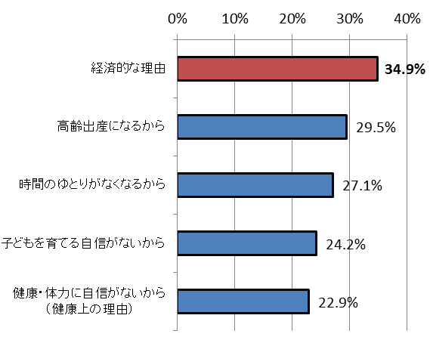
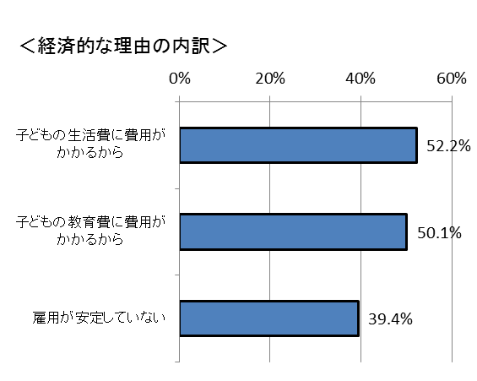
３．人口減少・超高齢社会の影響
(1) 府民生活 ■出生数の減少
② 子育て負担感の増加
夫婦を対象とした「第14回出生動向基本調査（2010（H22）年）」（全国）によると、理想の子ども数は2.42人ですが、予定子ども数は2.07人となっており大きく乖離しています。
大阪府が2014（H26）年に調査した結果では、子どもを欲しくない（持てない）理由として、「経済的な理由」を掲げる人が多く、その原因として、「子育て（生活費）や教育に費用がかかるから」という理由が多くなっています。
また、「雇用が安定していないため」という回答も多く寄せられています。
理想の子ども数【全国】
出典：国立社会保障・人口問題研究所「第14回出生動向基本調査」
子どもが欲しくない（持てない）理由（既婚者）【大阪府】
52
出典：大阪府「婚活・子育て応援事業報告書」（2015）より企画室作成

Slide 53
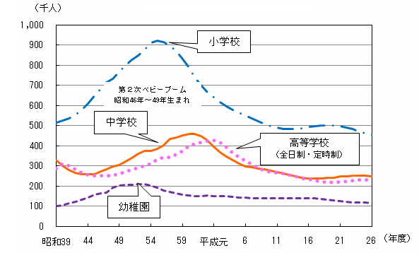
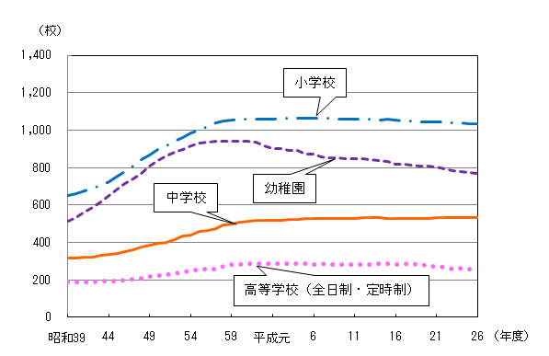
３．人口減少・超高齢社会の影響
(1) 府民生活 ■出生数の減少
③ 教育環境の変化
子どもの人数が大きく減少する地域の学校では小規模化が進み、子どもたちの集団活動等、学習面や生活面で支障が生じるなど、学校間、地域間で格差が生じるおそれがあります。
一方で、子どもの減少を踏まえ、個性に応じ、その力を最大限に伸ばす教育や学校の特色を生かしたきめ細かな教育などを推進することが求められています。
児童・生徒数の推移【大阪府】
出典：大阪府「平成26年度大阪の学校統計」
学校数の推移【大阪府】
出典：大阪府「平成26年度大阪の学校統計」
53

Slide 54
３．人口減少・超高齢社会の影響
(2) 経済・雇用 ■生産年齢人口の減少
人口減少、少子高齢化の進展による人口構成の変化により、生産年齢人口が減少し、労働力の不足、国内市場の縮小などの影響が懸念されます。雇用、賃金などの面で東京との格差が広がる中、このまま東京一極集中がさらに進めば、働き盛りの世代が東京圏に流出することで、大阪府内の活力がますます低下するおそれがあります。
労働力人口の推移【大阪府】
① 労働力の絶対数の不足
大阪府の労働力人口は、1995(H7)年の466万人をピークに減少しており、今後も少子化の進展に伴い、さらに減少すると予想されます。
労働力人口の減少を補うため、女性や高齢者等の潜在的な労働力をいかに活用するかが、持続可能な社会を構築する鍵になると考えられます。
このため、就労意欲のある女性や高齢者等の雇用拡大、多様な雇用環境の創出などの好機となる可能性があります。
（万人）
出典：総務省「国勢調査」
高齢者の労働力人口の推移【大阪府】
（万人）
＊生産年齢人口：生産活動の中心となる15歳～64歳の人口
＊労働力人口 ：15歳以上の人口のうち就業者（休業者を含む）
と完全失業者（働く意思を持ちながら仕事に就いて
いないもの）の合計を指す
出典：総務省「国勢調査」
54

Slide 55
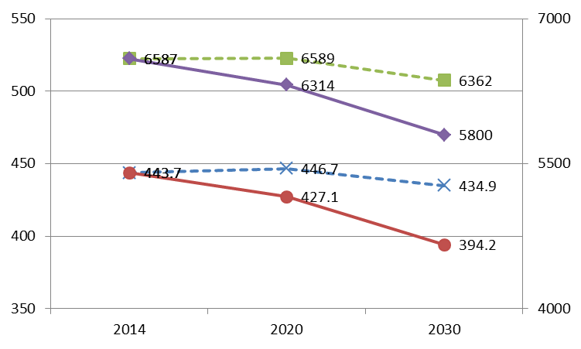
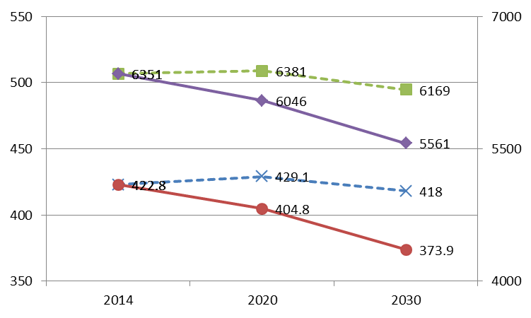
３．人口減少・超高齢社会の影響
(2) 経済・雇用 ■生産年齢人口の減少
労働力人口の推移【大阪府】
② 労働力人口の減少
厚生労働省の労働力等の推計によると、今後、経済成長と労働参加がいずれもが適切に進まないと、大阪府の労働力人口及び就業者数は、2030（H42）年には、それぞれ49.5万人減の394.2万人（▲11.2％）、48.9万人減の373.9万人（▲11.6％）となると予想されています。
万人
万人
経済成長と労働参加がいずれも適切に進むケース：破線 進まないケース：実線
全国：右目盛り
大阪府：左目盛り
出典：総務省「労働力調査」を基に厚生労働省試算
就業者数の推移【大阪府】
万人
万人
経済成長と労働参加がいずれも適切に進むケース：破線 進まないケース：実線
全国：右目盛り
大阪府：左目盛り
出典：総務省「労働力調査」を基に厚生労働省試算
55

Slide 56
３．人口減少・超高齢社会の影響
(2) 経済・雇用 ■生産年齢人口の減少
事業所（1000人未満）の充足率の推移【大阪府】
③ 困難な中小企業の人材確保
製造業では、技術者の高齢化により技能承継の問題が深刻化しています。
少子化がさらに進むと、特に中小企業では、質の高い人材の確保が困難になり、後継者・技術者不足がより顕著となる可能性があります。
出典：大阪労働局「統計年報」
＊新規求人数（新規学卒を除きパートタイムを含む）に対する充足数の割合
企業の後継者不在率
全国平均：65.4％
出典：帝国データバンク「後継者問題に関する近畿企業の実態調査」
56

Slide 57
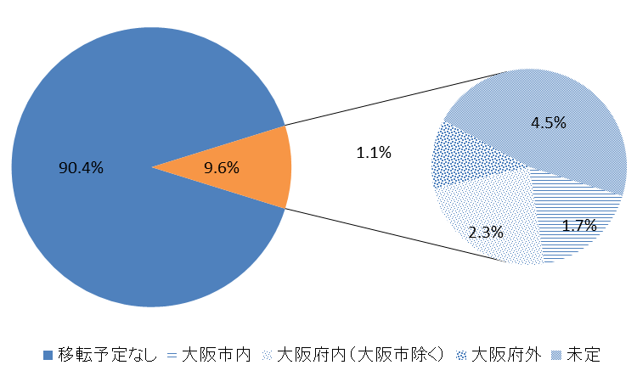
３．人口減少・超高齢社会の影響
(2) 経済・雇用 ■東京一極集中による人材の流出
① 企業の中枢を担う高度専門人材の流出
大阪府内から東京圏へ企業自体が移転するほか、大阪府内に残りながら本社機能を移転する動きが続いています。
このため、大阪の「稼ぐ」力を牽引するために必要な高度専門人材（プロフェッショナル人材）が、大阪府内から東京圏へ流出する可能性が強まっています。
府内における資本金100億円以上の企業の本社数の推移【大阪府】
出典：東洋経済新聞社「会社四季報」
（社）
【参考】大阪府からの転出企業
大阪府内に立地している企業（製造業）のうち、
1.1％の企業が府外への移転を予定又は検討しています。
その主な理由として、工場等の規模拡張にあたり、
府内に適当な土地の確保が難しいことがあげられます。
ただし、企業が府外に転出した場合、従業員等に
ついても、あわせて府外に転出する可能性があります。
府内立地企業の移転意向（製造業）【大阪府】
出典：大阪府国土利用計画等の策定のためのアンケート調査（2015）
57

Slide 58
３．人口減少・超高齢社会の影響
(2) 経済・雇用 ■東京一極集中による人材の流出
② 厳しい若年層の雇用環境（収入）
所得階層別世帯数の割合を全国や東京都と比較すると、大阪府は低所得（～299万円）の割合が高い状況にあります。
大阪府民一人当たりの所得は、東京都区部の７割程度ですが、若年層（39歳以下）の収入格差はさらに大きくなっています。
府内の新規学卒者が就職に伴い府外に転出する場合、東京圏への転出が大半を占めており、今後、さらに東京一極集中が進展した場合、若年層の転出が加速する可能性があります。
所得階層別世帯数割合の推移（高齢者除く）
1000万円以上
500～999万円
300～499万円
～299万円
出典：総務省「就業構造基本調査」 ※ 平成4年は55歳未満、平成24年は60歳未満の割会
39歳以下の単身世帯の世帯所得構成比
出典：総務省「平成24年就業構造基本調査」）
58

Slide 59
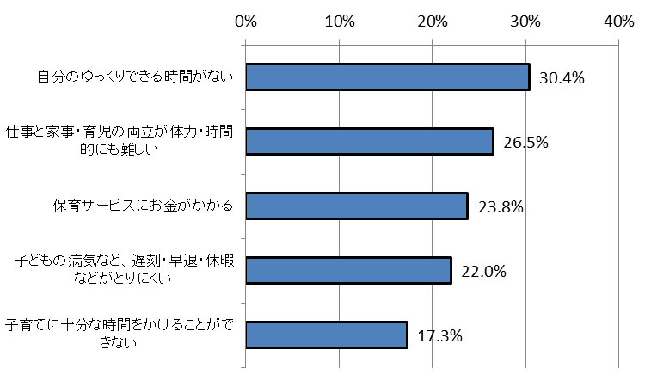
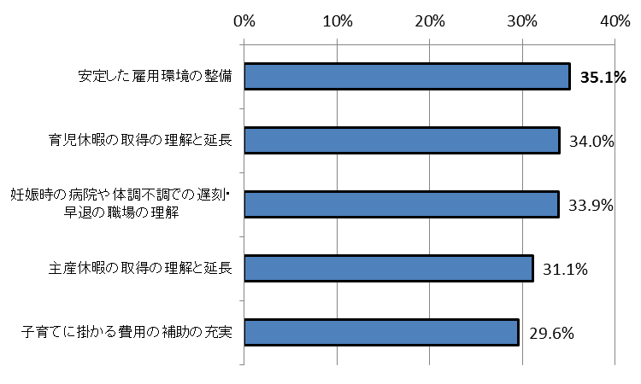
３．人口減少・超高齢社会の影響
(2) 経済・雇用 ■雇用環境
① 職場環境の充実
仕事と子育ての両立を実現するためには、職場での理解や、子どもを安心して産み育てることができる職場環境づくりが重要です。
大阪府が2014（H26）年に実施した調査では、仕事と子育てを両立するにあたって、不安に感じることとして、「自分のゆっくりできる時間がない」、「仕事と家事の両立が体力・時間的にも難しい」とともに、「子どもの病気など、遅刻・早退・休暇などがとりにくい」が上位となっています。
また、妊娠・出産時に職場で必要なこととして、「安定した雇用環境の整備」が求められています。
雇用主である企業側においても、さらなる出産・子育てに対する理解や環境整備が求められます。
仕事と子育ての両立での不安【大阪府】
出典：大阪府「婚活・子育て応援事業報告書」（2015）より企画室作成
妊娠・出産時に職場で必要なこと【大阪府】
59
出典：大阪府「婚活・子育て応援事業報告書」（2015）より企画室作成

Slide 60
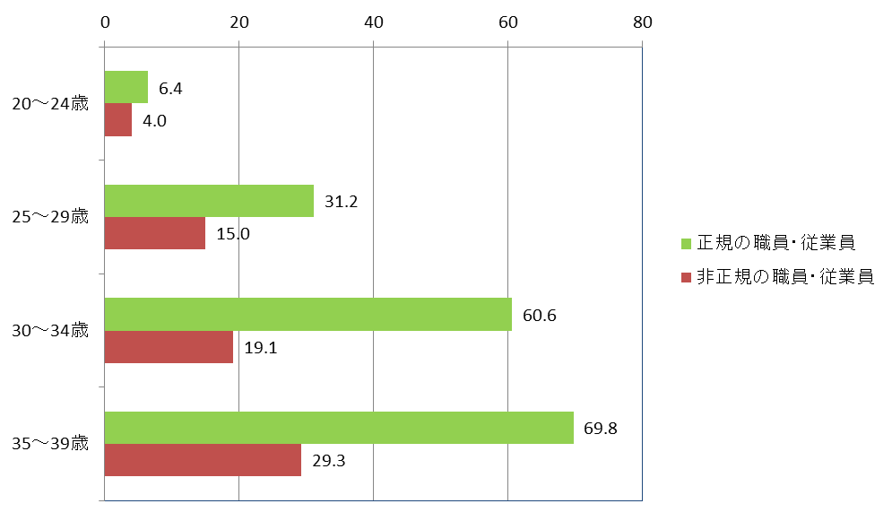
３．人口減少・超高齢社会の影響
(2) 経済・雇用 ■雇用環境
② 非正規職員・従業員の増加
大阪府は全国と比べて非正規の職員・従業員の割合が全国よりも高くなっています。
（H26 府：40.2％ 全国：37.4％）
また、近年正規職員等の人数が減少する一方で、非正規職員等の人数は男女とも増加傾向にあります。
雇用形態別で配偶者のいる割合（男性）を比較すると、30～34歳では約3.2倍の差があることから、正規職員等としての雇用の拡大が求められます。
雇用形態別就業状況【大阪府】
出典：「労働力調査地方集計」
雇用形態別配偶者のいる割合（男性）【大阪府】
60
出典：総務省「平成24年 就業構造基本調査」

Slide 61
３．人口減少・超高齢社会の影響
(2) 経済・雇用 ■国内市場の変化
新設住宅戸数の推移【大阪府】
○ 市場構造の変化
国内需要は景気動向などの影響を大きく受けますが、少子高齢化は、個人消費や住宅投資などの国内需要における低下の一因となる可能性があります。
世帯数は単身世帯の増加等の影響により増えている一方で、新築住宅建設は近年減少傾向にあります。
また、人口構造の変化により、国内市場の構造が大きく変化する可能性があります。
例えば、人口が減少する子ども・現役世代向けの市場は縮小のおそれがありますが、医療・介護・福祉等の市場は拡大が見込まれます。
また、医療・介護分野での技術革新は、新たな産業を創出する契機になる可能性を秘めています。
（千世帯）
（戸）
出典：国土交通省「住宅着工統計」、大阪府「大阪府の推計人口」
医療介護需要予測指数（2010年=100）
出典：日本医師会「地域医療情報システム」
61

Slide 62
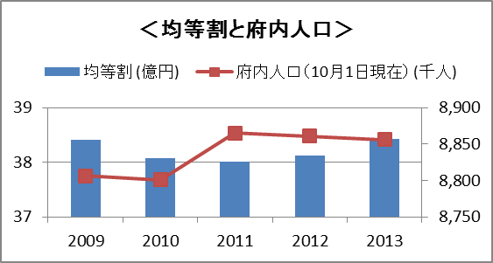
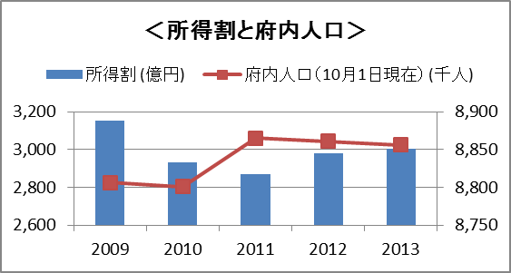
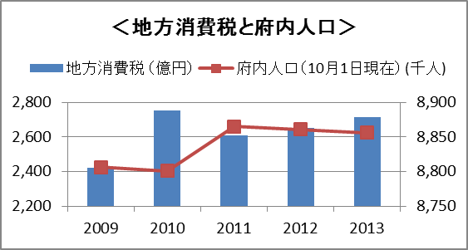
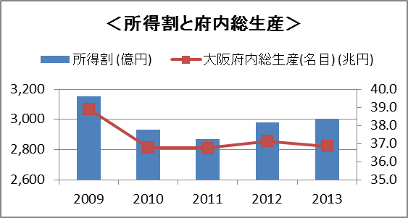
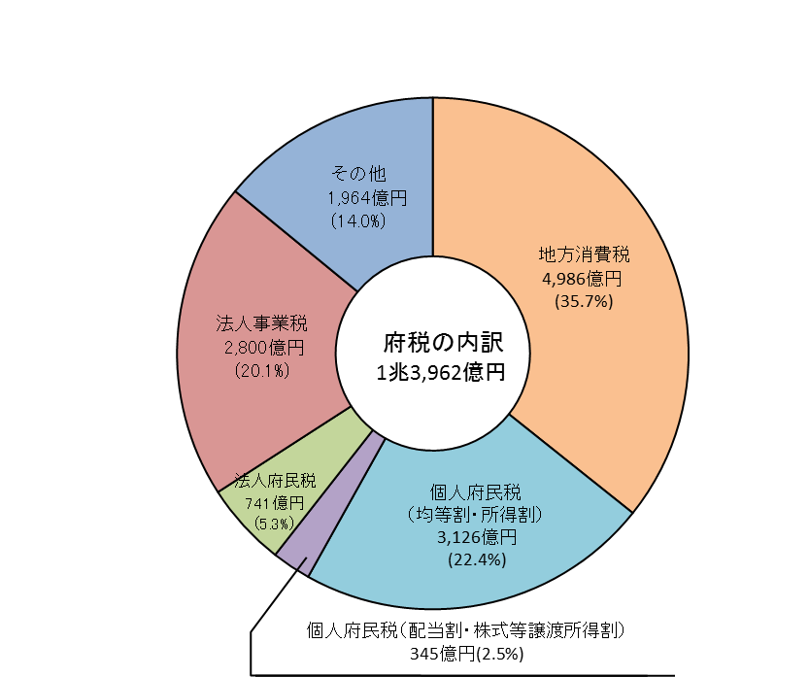
３．人口減少・超高齢社会の影響
(2) 経済・雇用 ■府税収入
○ 府税収入
人口と個人府民税（均等割、所得割）や地方消費税との明らかな相関関係は見られません。
これは、非課税世帯や、所得に比例した課税制度、景気の変動等による消費動向の影響（変化）などが考えられます。（所得割は府内総生産と一定の相関がみられます）
ただし、今後、人口減少・高齢化の進展により、都市のにぎわいや活力が低下し、個人所得の減少や消費の冷え込み等が生じた場合、これらが府税収入の減少につながり、その結果、必要な行政サービスの提供が難しくなる可能性があります。
府内人口と個人府民税等との相関関係
出典：総務省「人口推計」、内閣府「国民経済計算」、大阪府「決算統計資料」より府作成
平成２７年度大阪府当初予算（府税の内訳）
出典：大阪府「平成27年度
当初予算案の概要」
62

Slide 63
３．人口減少・超高齢社会の影響
(3) 都市・まちづくり ■都市構造の変化
人口減少、少子高齢化の進展による人口構造の変化は、インフラ整備や空家・空地の問題など、まちづくりに様々な影響を及ぼすことが懸念されます。現在でも、公共バス路線の縮小や空家の増加といったさまざまな影響が生じていますが、今後、これらがさらに進展するおそれがあります。
水使用の推移（上水給水量）【大阪府】
① 都市インフラの需要の変化
人口減少は、人々の日常生活を支えるエネルギーや上下水道の利用量、ごみの発生量などに大きく影響します。
人口減少によるエネルギー消費量の低減を契機に、新エネルギー関連企業が集積する強みを活かして、新たな社会づくりを先導することが期待されます。
また、人口減少を踏まえ、都市インフラの集約化、維持管理などを計画的に進めていくとともに、人口急増期の市街地拡大の際に整備された道路、河川、橋梁などの都市インフラについても維持管理、施設更新を着実に進めていく必要があります。
（千㎥）
（L）
出典：大阪府「平成26年大阪府環境白書」
一般廃棄物排出量の推移【大阪府】
63
出典：大阪府「平成26年大阪府環境白書」

Slide 64
３．人口減少・超高齢社会の影響
(3) 都市・まちづくり ■都市構造の変化
② 公共交通の需要の変化
大阪府の鉄道・バス利用者数は、逓減する傾向にあります。地域住民の高齢化及び生産年齢人口の減少は、公共交通の便の縮小や路線の廃止などにつながることがあります。住み慣れた場所での生活を望む高齢者が、買い物など日常的な移動に不自由を強いられるケースが増えています。
一方で、大阪府を含む関西圏では、東京圏と比較して通勤時間が短い傾向にあります。交通網の発達により、短い時間で郊外から都心への通勤や通学が可能となっています。
鉄道・バス利用者数の推移【大阪府】
（千人）
（S50 = 100）
S50 =100
出典：一般財団法人運輸政策研究機構「地域交通年報」
家計を主に支える者の通勤時間
64
出典：総務省「平成25年住宅・土地統計調査」

Slide 65
３．人口減少・超高齢社会の影響
(3) 都市・まちづくり ■都市構造の変化
駅の段差解消への対応状況
③ 高齢者に対応したまちづくり
福祉のまちづくり条例施行以降、これまで道路や駅の段差、階段などのバリアフリー化はかなり進みましたが、案内が不十分など高齢者には利用が困難なものも数多くあります。
今後、高齢化の急速な進展に伴い、より一層高齢者に配慮したまちづくりが求められます。
（駅数）
出典：国土交通省ホームページ
④ 空家・空地の増加
大阪府内では空家数が年々増加しており、平成25年住宅・土地統計調査においては、2013（H25）年には、空家数が約68万戸、空家率14.8％となっています。
人口・世帯数の減少が進み、さらに空家・空地が増加すると、住環境等が悪化するといったおそれがあります。
一方で、空家・空地を地域の貴重な資産として有効活用することにより、定住魅力・都市魅力の高まりが期待されます。
総住宅数、空家数、空家率の推移【大阪府】
（万戸）
65
出典：総務省「住宅・土地統計調査」

Slide 66
３．人口減少・超高齢社会の影響
(3) 都市・まちづくり ■都市構造の変化
農業就業者数の減少と高齢化【大阪府】
⑤ 担い手減少による農地・森林の荒廃
府内の農業、林業の就業者数は減少傾向にあり、高齢化も進んでいます。
これに伴い、放置森林、耕作放棄地の拡大が続いていますが、今後、少子高齢化により、これらがさらに進展する可能性があります。
（人）
出典：総務省「国勢調査」
林業就業者数の減少と高齢化【大阪府】
（人）
出典：総務省「国勢調査」
耕作放棄地の推移【大阪府】
（ha）
出典：農林水産省「農林業センサス」
66

Slide 67
３．人口減少・超高齢社会の影響
(3) 都市・まちづくり ■都市としてのプレゼンスの相対的低下
世界の都市ランキング 「総合」の順位
① 都市のにぎわいの低下
今後、少子高齢化の進展に伴い、生産年齢人口が減少すると、大阪府内のにぎわいや活力が低下し、都市としての地位が低下するおそれがあります。
大阪の豊かな文化や歴史、地域資源などを活用・発信し、都市としての魅力を高めて人口流出を食い止めるとともに、昼間人口や交流人口を増加させ、にぎわいや活力を維持、拡大することが求められます。
出典：財団法人森記念財団 世界の都市総合力ランキング
各都市別の昼夜間人口比率の推移
（％）
＊昼間人口：就業者または通学者が従業・通学している従業地・
通学地による人口で、国勢調査の従業地・通学地集計
の結果を用いて算出される人口です。
＊交流人口：通勤・通学のほか、観光、買い物、レジャーなど何らかの
目的で域外から訪れる人口です。
67
出典：総務省「国勢調査」

Slide 68
４．人口の将来見通し・基本的な視点・
取組みの方向性
68

Slide 69

４．人口の将来見通し・基本的な視点・取組みの方向性
■ 人口の将来見通し（シミュレーション）【定住人口】
○ 出生率を改善し、東京圏への一極集中を解消することにより、人口減少傾向を抑制できます。
●若い世代の就労・出産・子育ての希望が実現したら
☞出生率が、2020年に1.6程度、2030年に1.8程度、2040年に2.07と想定
※ 府と全国平均との出生率の差（2005～2014年の平均）を加味すると、2040年に
794万人になると推計されます。
●東京圏への一極集中を是正したら
☞東京圏への転出超過数がゼロになる
58万人増
27万人増
●人口減少傾向が抑制できれば
☞社会増減・自然増減ともに
上記２つの条件を満たした場合
☞823万人～837万人の間になると
推計されます。
※ 社会増により、出生数も変化する
ため、58万人+27万人と87万人は
一致しません。
87万人増
73万人増
69

Slide 70
４．人口の将来見通し・基本的な視点・取組みの方向性
■ 基本的な視点
○ 我が国の人口構造は、数の面でも構成の面でも将来にわたって大きく変化することが予測されます。特に、大阪府は都市部で最も早く人口減少を迎えるとともに、高齢者人口が2010(H22)年からの30年間で、
約４0％増（196万人⇒269万人）と全国を大きく上回るスピードで高齢化が進む見込みです。
○ 人口減少・超高齢社会については、高齢化による生活不安の増大、生産年齢人口の減少による経済成長ヘの悪影響、人口減少・世帯数の減少による空家・空地の増加など、様々な「負の影響」が指摘されています。これらの変化に対して、何も対策を講じず、人口増加期の制度や仕組みを改めなければ、行政サービスの低下や社会保障の需要増大に伴う負担の増加など、厳しい未来が到来するおそれがあります。
○ しかし、景気や災害などと異なり、人口の変化は長期にわたって一定の傾向を予測でき、また、対策を講じることが可能です。人口減少・超高齢社会の到来を「変革のチャンス」と捉え、これまでの考え方やライフスタイルを改めるなど、私たち一人ひとりが改革に取り組むことが求められます。
○ 具体的には、将来に向けて出生率の向上をめざし、人口構造を変えていく取組みと、直面する「人口減少・超高齢社会」においても、持続可能な社会システムを構築する取組みをバランスよく行うことが必要です。
○ また、大阪府を中心とした関西都市圏はわが国第二の経済圏であり、東京経済圏とともに、日本の成長をけん引する役割が期待されています。また、2011（H23）年の東日本大震災では、首都圏を含む広範な範囲が被災することにより、大阪・関西がその代替拠点としての機能を発揮する必要性が改めて明らかになりました。
このような「大阪」が有する都市としての強みを活かし、経済機能・都市魅力等をさらに強化することにより、昼間・交流人口の増加を図るなど、東西二極の一極としての社会経済構造を構築することも重要です。
70

Slide 71
４．人口の将来見通し・基本的な視点・取組みの方向性
【人口減少・超高齢社会に向けた基本的な視点】
○ 今後本格的に到来が予想される「人口減少・超高齢社会」においても、持続的発展を実現するために、次の基本的な視点のもとに取組みを進めていきます。
● 出生率を向上させることにより人口減少傾向を抑制し、将来予想される人口構成を変えていく。
● 今後の人口減少・超高齢社会に的確に対応するため、若者・女性・高齢者・障がい者などすべての人が活躍できる持続可能な社会システムを再構築する。
● 都市としての経済機能や魅力を高め、活気あふれる「大阪」を実現する。
71

Slide 72
４．人口の将来見通し・基本的な視点・取組みの方向性
■ 取組みの方向性
○ 基本的な視点を踏まえ、以下の3つの柱で取組みを進めます。
○ 具体的な方向性の内容については、大阪府まち・ひと・しごと創生総合戦略において、記載します。
Ⅰ 若者が活躍でき、
子育て安心の都市
「大阪」の実現
Ⅱ 人口減少・
超高齢社会でも持続可能な地域づくり
Ⅲ 東西二極の
一極としての社会
経済構造の構築
72

Slide 73
４．人口の将来見通し・基本的な視点・取組みの方向性
【参 考】大阪府の将来人口の推計方法について
○ この人口ビジョンで使用している将来推計人口は、「大阪府の将来推計人口の点検について」（平成26年3月）の3つのパターンのうち、ケース２を採用し、2015（H27）年（※）からの人口推計を行っています。
※ 基準人口としている2015（H27）年の値は、上記の府独自推計における推計値であり、実績値と異なる可能性があります。
・ 2007(H19)年-2012(H24)年の府の社会増減数を反映し、基準となる移動率を算定。
ケース１（転入超過大）：2007(H19)年-2012(H24)年の動向が今後も継続するものとして、基準となる移動率をそのまま設定。
ケース２（転入超過中）：国推計で言われている全国的な縮小傾向に合わせ、府の直近5年間の動向を反映した移動率を設定。
ケース３（転入超過小）：国推計で言われている全国的な縮小傾向に合わせ、府の直近10年間の動向を反映した移動率を設定。
73

Slide 74
４．人口の将来見通し・基本的な視点・取組みの方向性
○ また、人口の将来見通し（シミュレーション）【P.69】については、以下の条件でシュミレーションしています。
●若い世代の終了・出産・子育ての希望が実現したら
【出生の仮定】
２パターンの出生率の仮定値を設定し、推計しています。
① 国に準拠 ⇒ 2020年：1.6、2030年：1.8、2040年：2.07
② 府出生率と全国平均出生率の実績値では、おおよそ0.1ポイントほどの差があることを加味し、府独自の出生率
の仮定値を設定 ⇒ 2020年：1.49、2030年：1.68、2040年：1.93
＜参考＞2014年の府出生率：1.31、全国：1.42（差：0.11）、2005年～2014年における出生率の差の平均：0.933
●東京圏への一極集中を是正したら
【社会移動の仮定】
大阪府から東京圏へ転出する人口は毎年４万人程度ですが、東京圏から大阪府への転入は３万人程度にとどまって
おり、約１万人が転出超過となっています。
このため、東京圏への転出超過が０となることを想定した純移動率を仮定値とし、推計しています。
＜参考＞2014年に大阪府から東京圏へ転出した数：10,905人、2010年～2014年の５年間の合計：37,902人
●人口減少傾向が抑制できれば
上記2つのケースをどちらも満たした場合のシミュレーションを行っています。
※ 2040年以降についてはシミュレーションは行っておらず、長期的に人口が維持されていくことを想定したイメージ図です。
74

